Slide 1
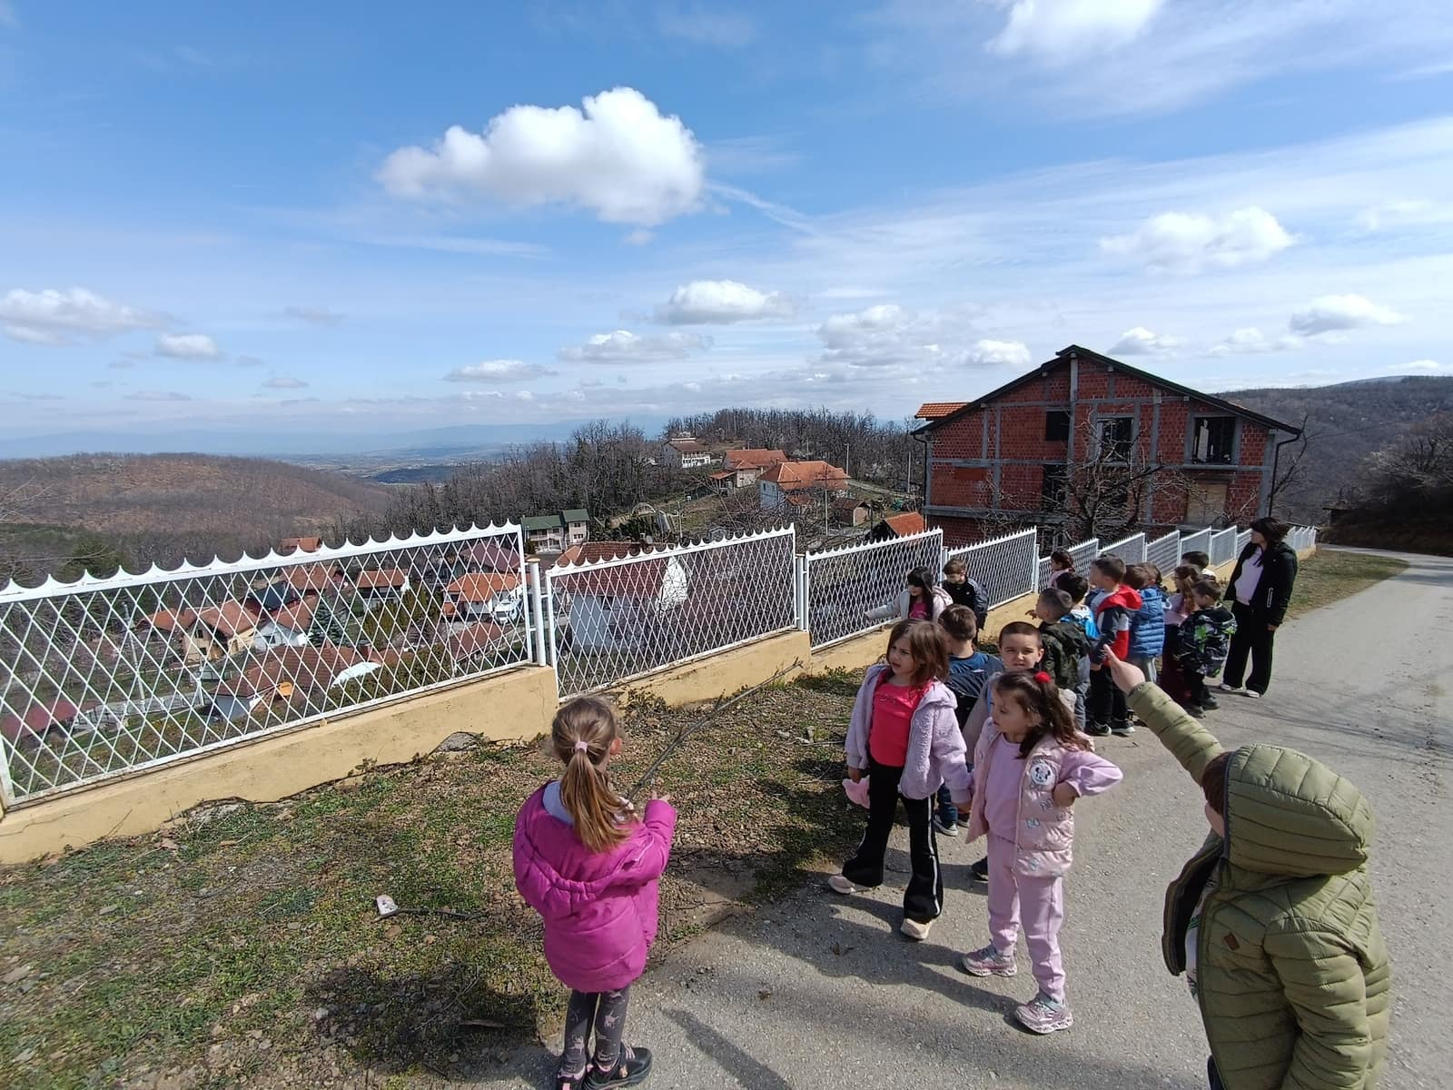
Месечни билтен
Вртић “Голуб мира”
Март 2026.

Slide 2
Пројекти у вртићу
Група Меда Пројекат Шта се то чује
Група Бубамара Пројекат Ко се то јавља
Група Зека Пројекат Шта све може једна обична линија
Група Панда Скаче лопта опа опа
Група Јагодица Пројекат Луткић
Група Пчелица Пројекат Дрво
Група Звездица Пројекат Ко је био Дино?
Група Јабука Пројекат Зрно по зрно
Група Сунце Пројекат Чаробно писмо
Група Крушка Пројекат Шта је природа
Група Куца Пројекат Да ли су змије опасне
Група Лептир Пројекат Мостић
Живимо и учимо заједно Јасика Пројекат Које животиње живе на нашем имању
Живимо и учимо заједно Читлук Пројекат Које животиње живе на нашем имању
Предшколски програм у полудневном трајању Јасика Пројекат Истражимо свет кроз музику
Предшколски програм у полудневном трајању Читлук Путовање једне капљице
Предшколски програм у полудневном трајању Глободер/Мачковац Пројекат Шта све могу завесе

Slide 3
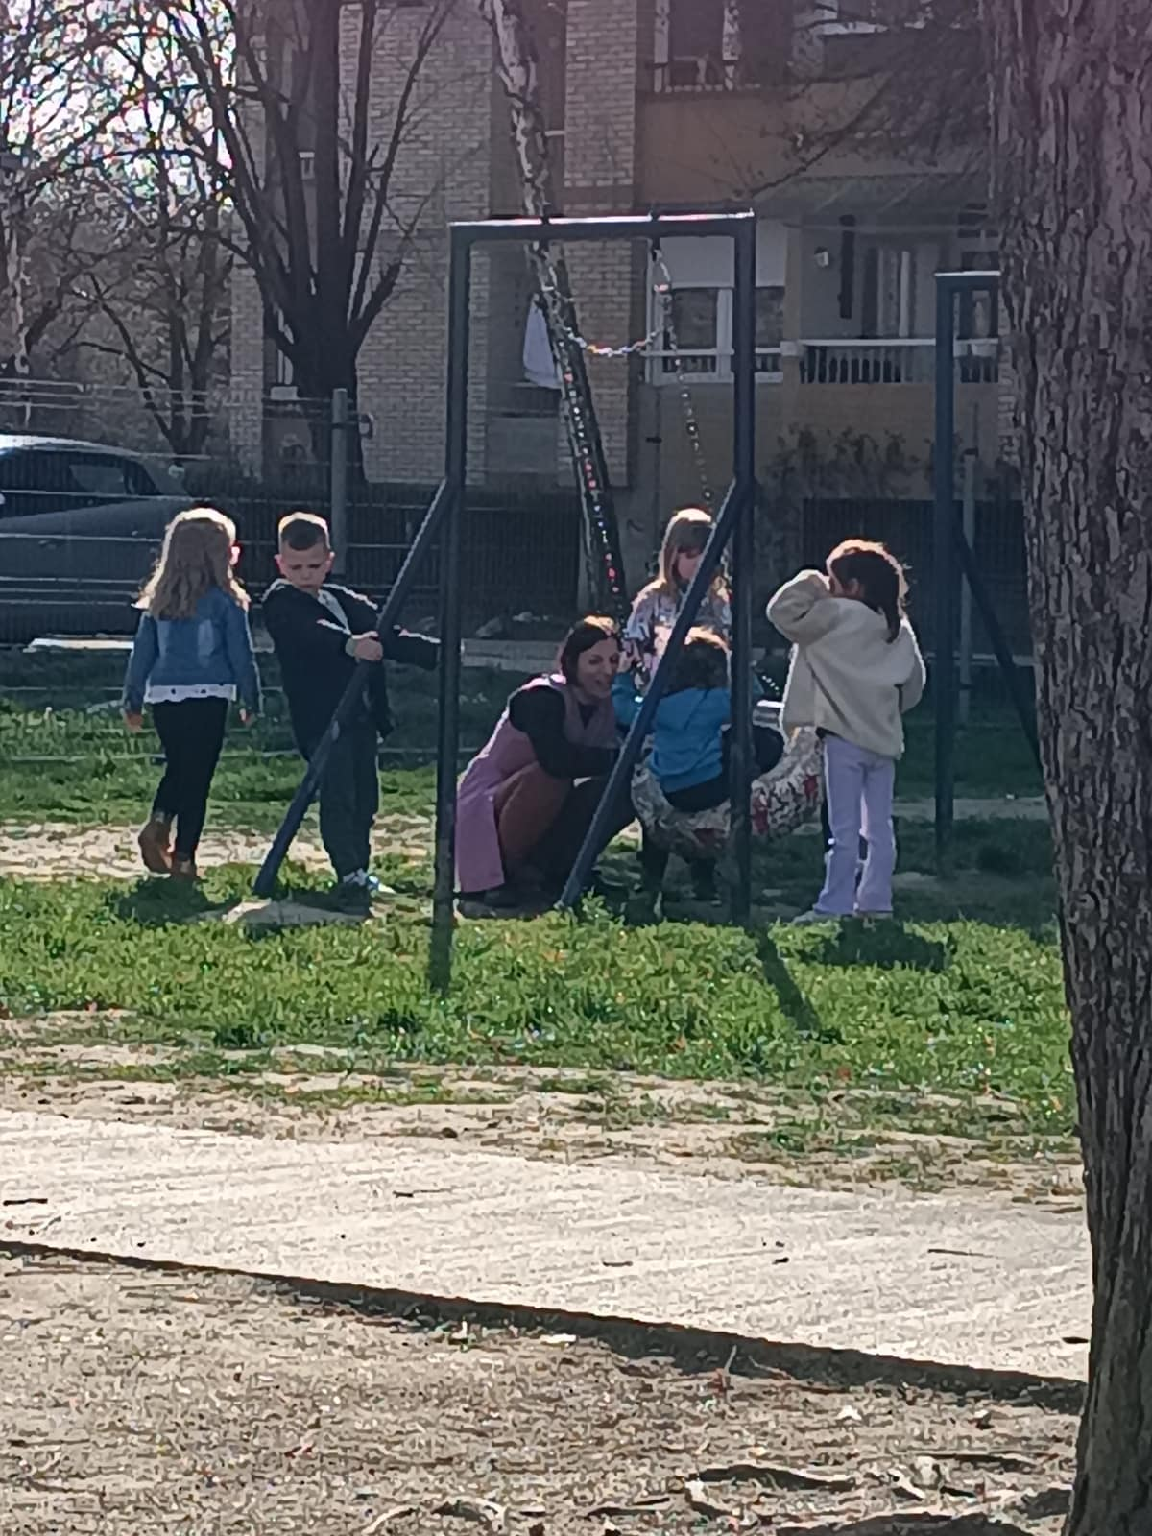
Како градимо односе
Васпитач гради односе личним примером.
Тоном и начином на који разговара, како решава изазовне ситуације,
како показује поштовање и
како се радује дечјем напредовању.
Научио сам да се љуљам! Бравоооо.

Slide 4
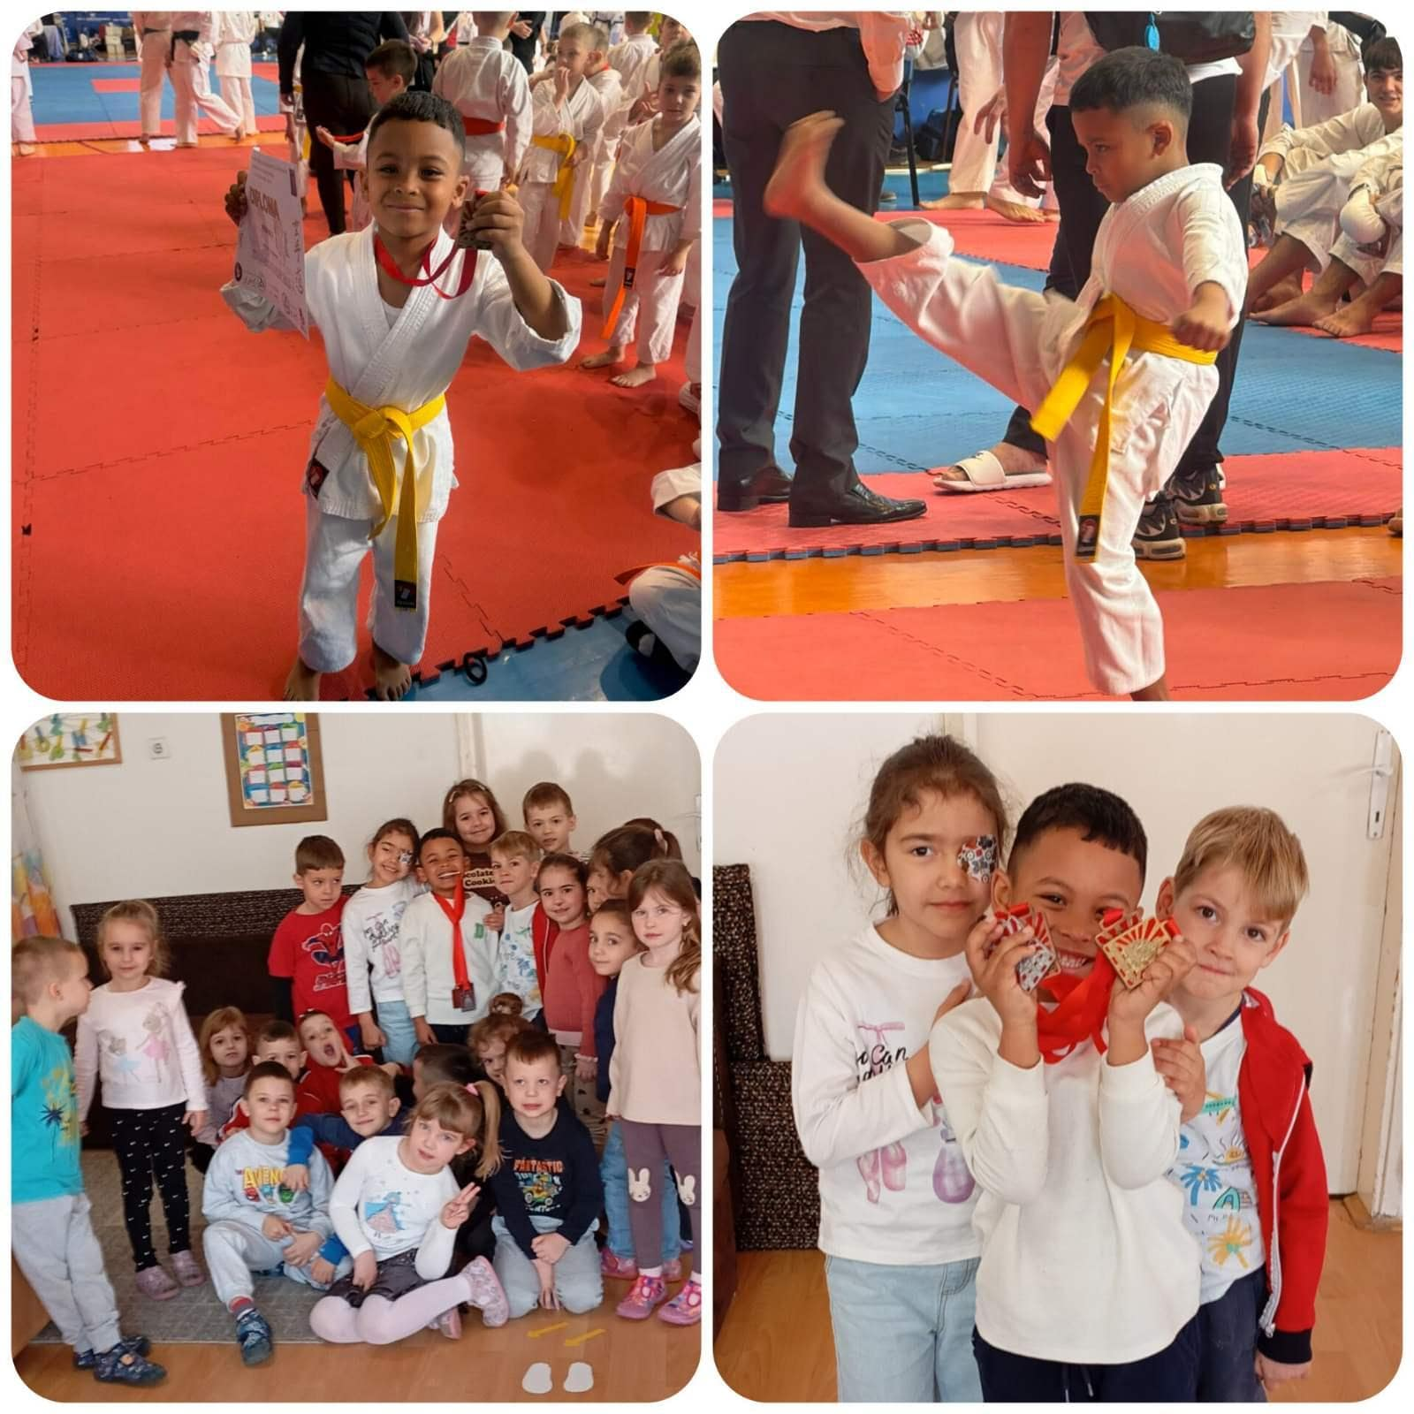

Како градимо односе
Дамјан Ристић из групе Зека
прославља победу са другарима.
Освојено прво место у каратеу.

Slide 5
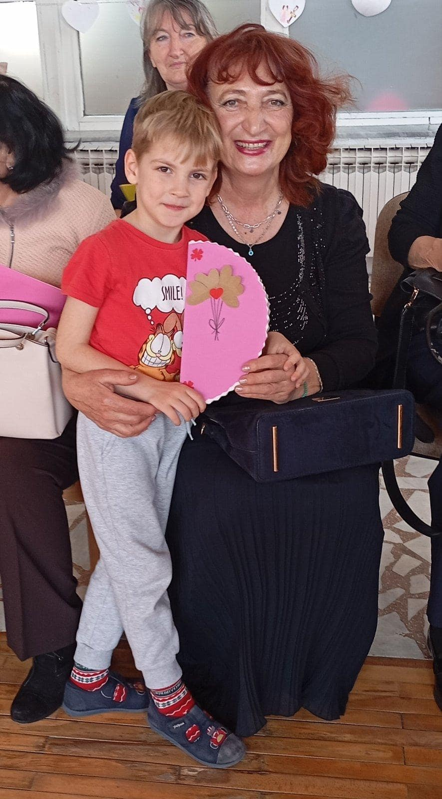
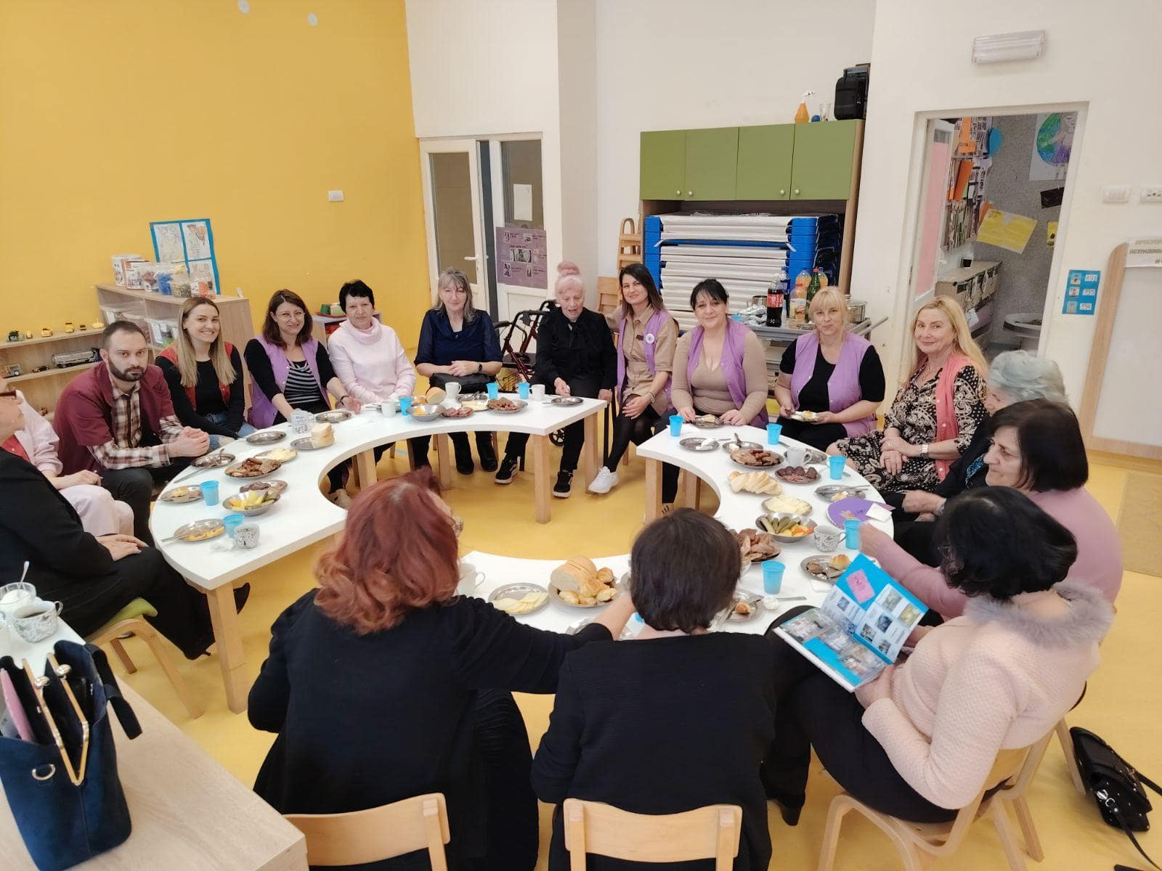
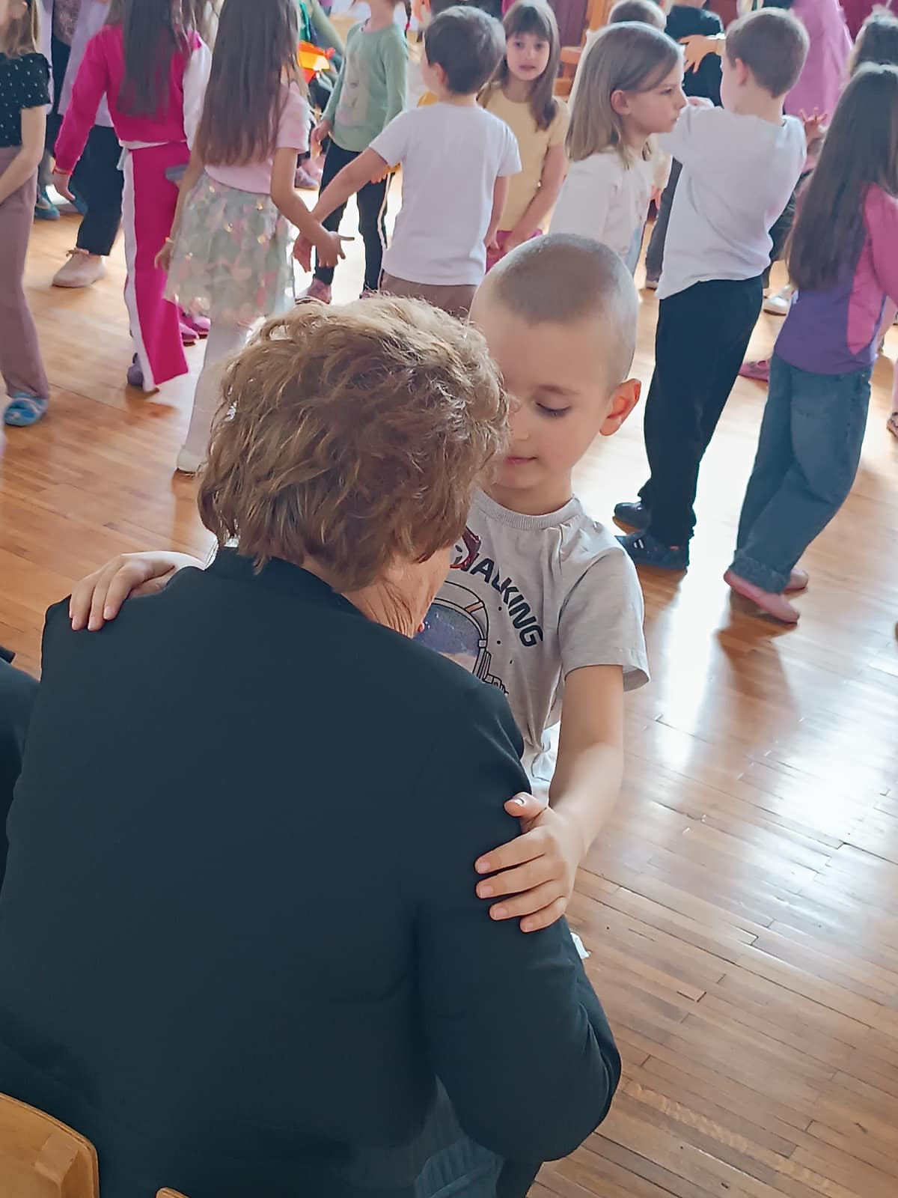
Како градимо односе
Градимо мостове међу генерацијама. Поштујући рад и искуство старијих колега, поштујемо сами себе!
Колеге, хвала вам на постављеним темељима.

Slide 6
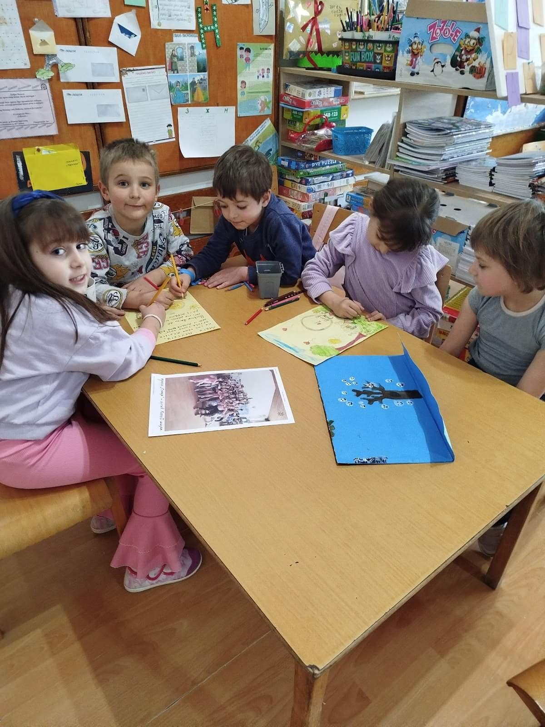
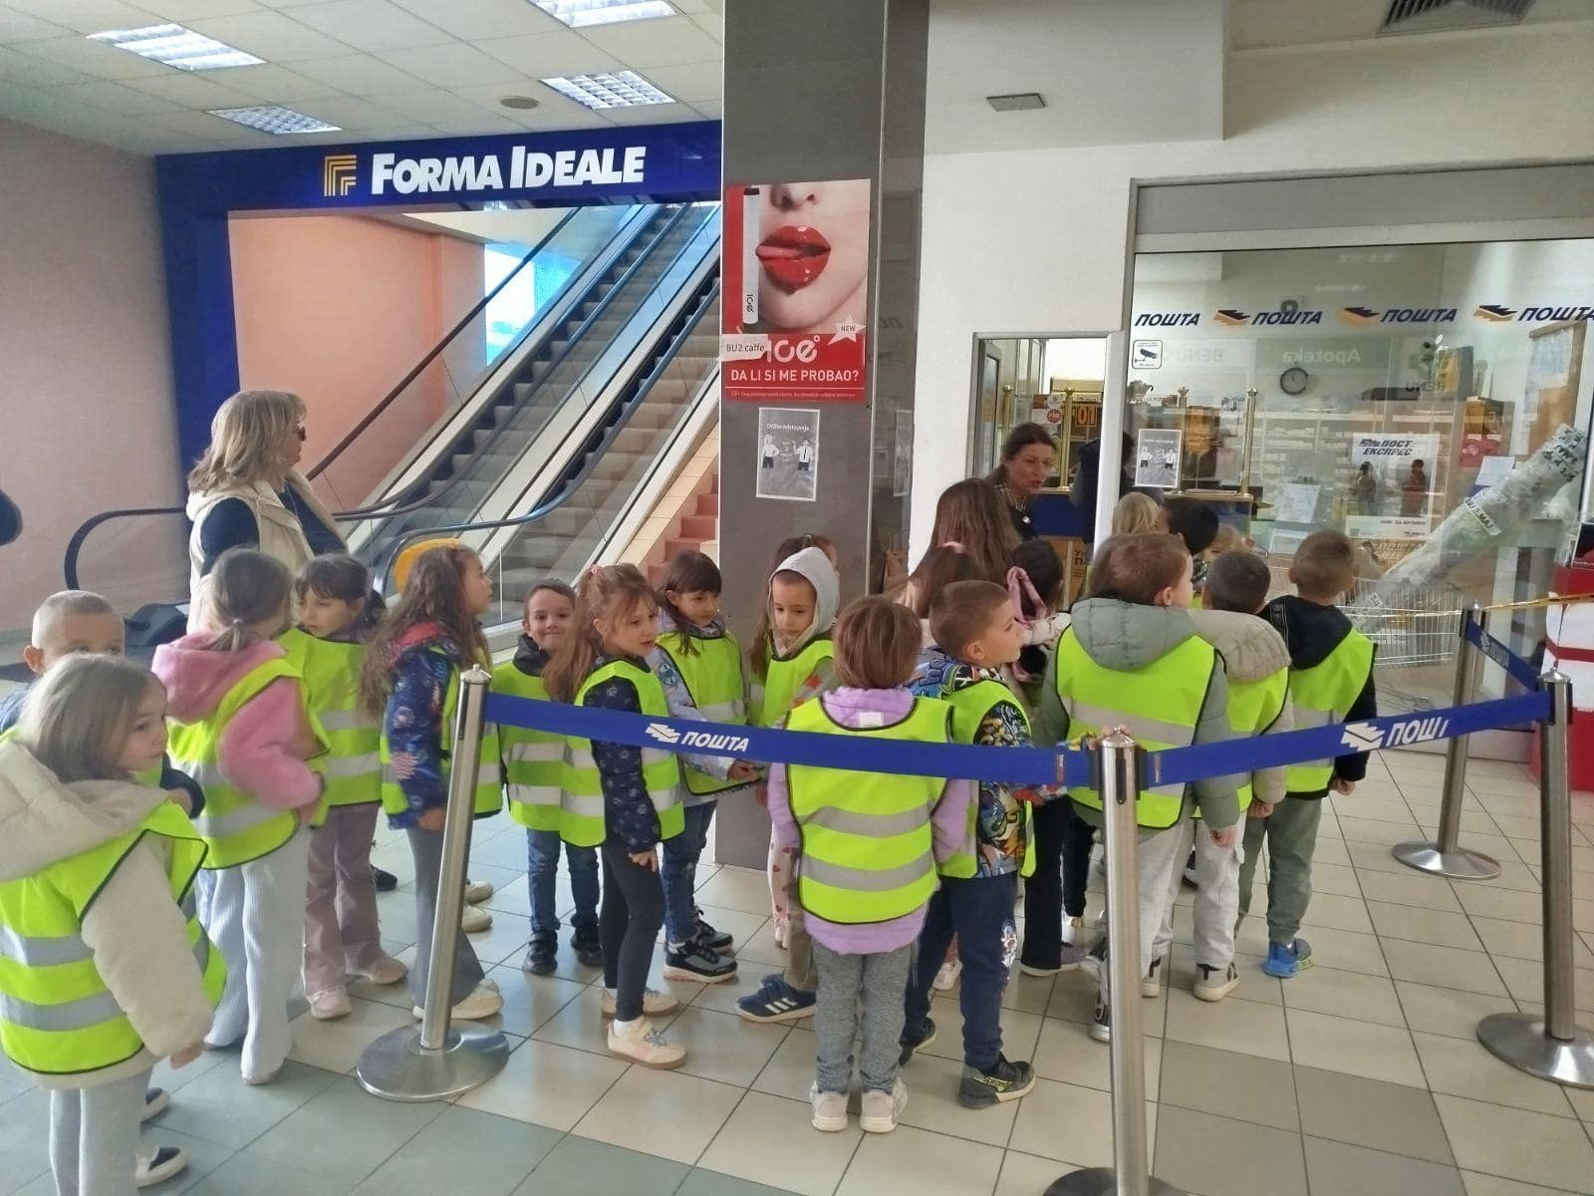
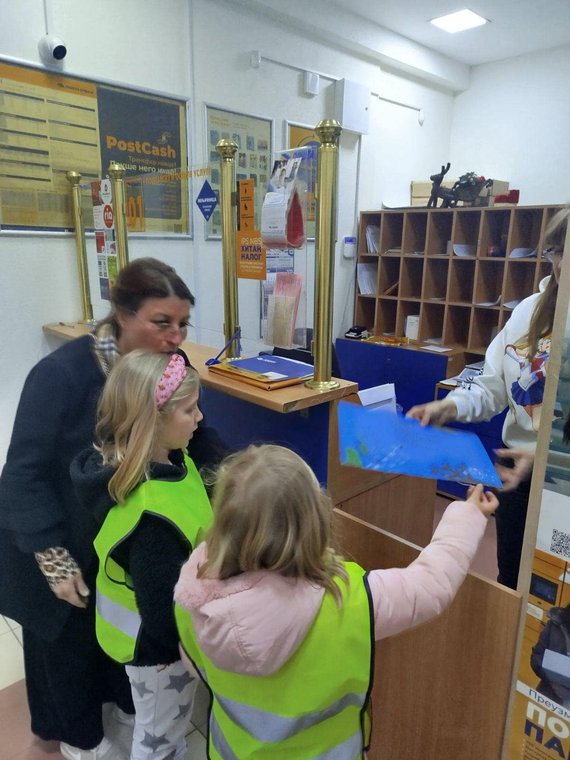
Како заједнички развијамо програм
Васпитач је коистраживач, заједно с децом поставља питања. Васпитач подржава, не води унапред задатим путем.
Шаљемо писмо другарима у вртићу "Невен".

Slide 7
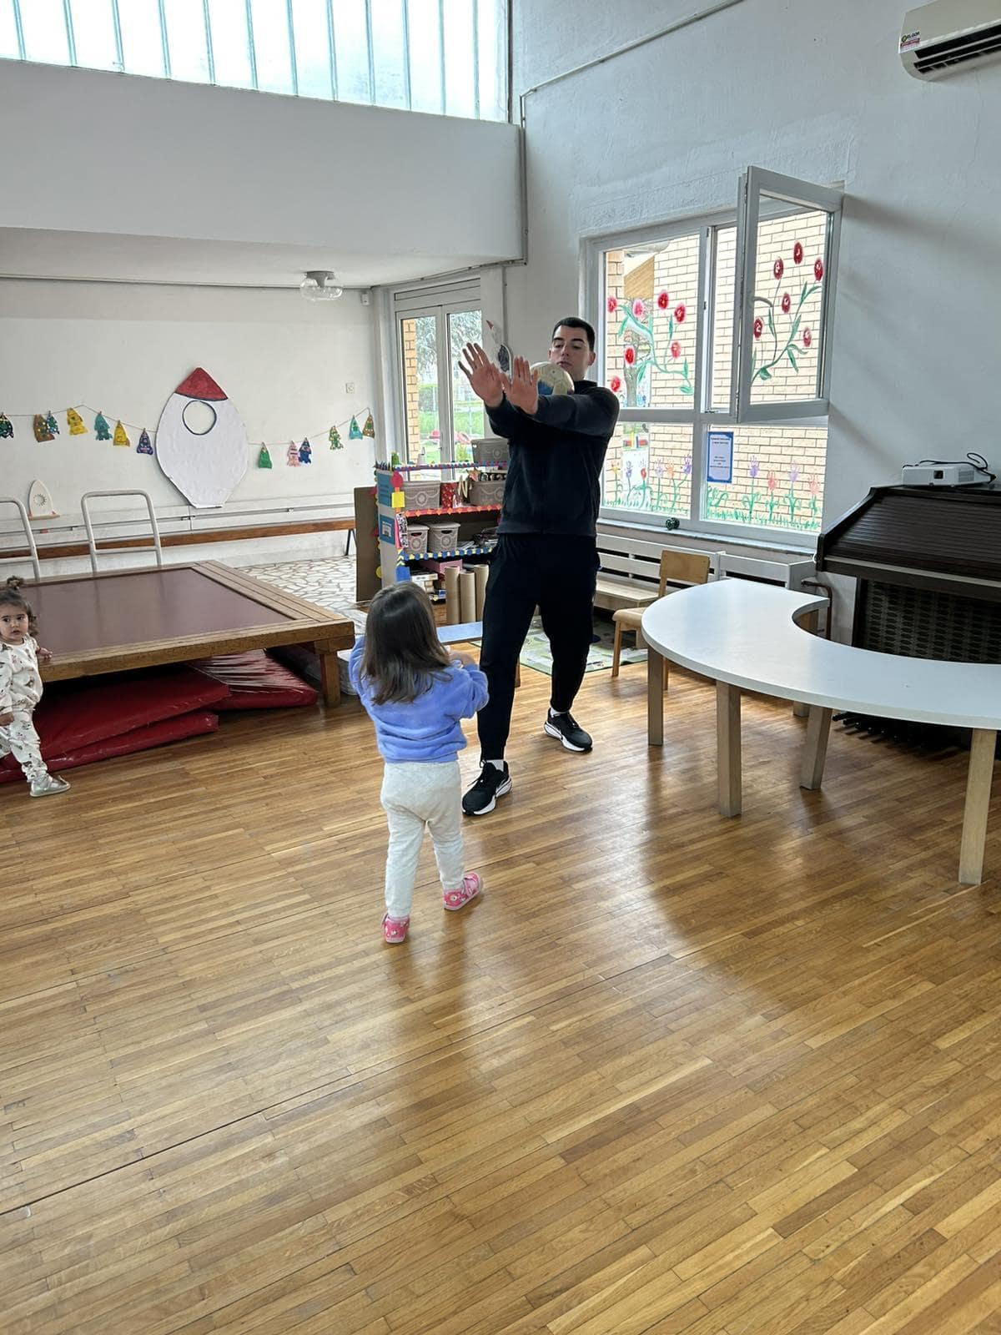
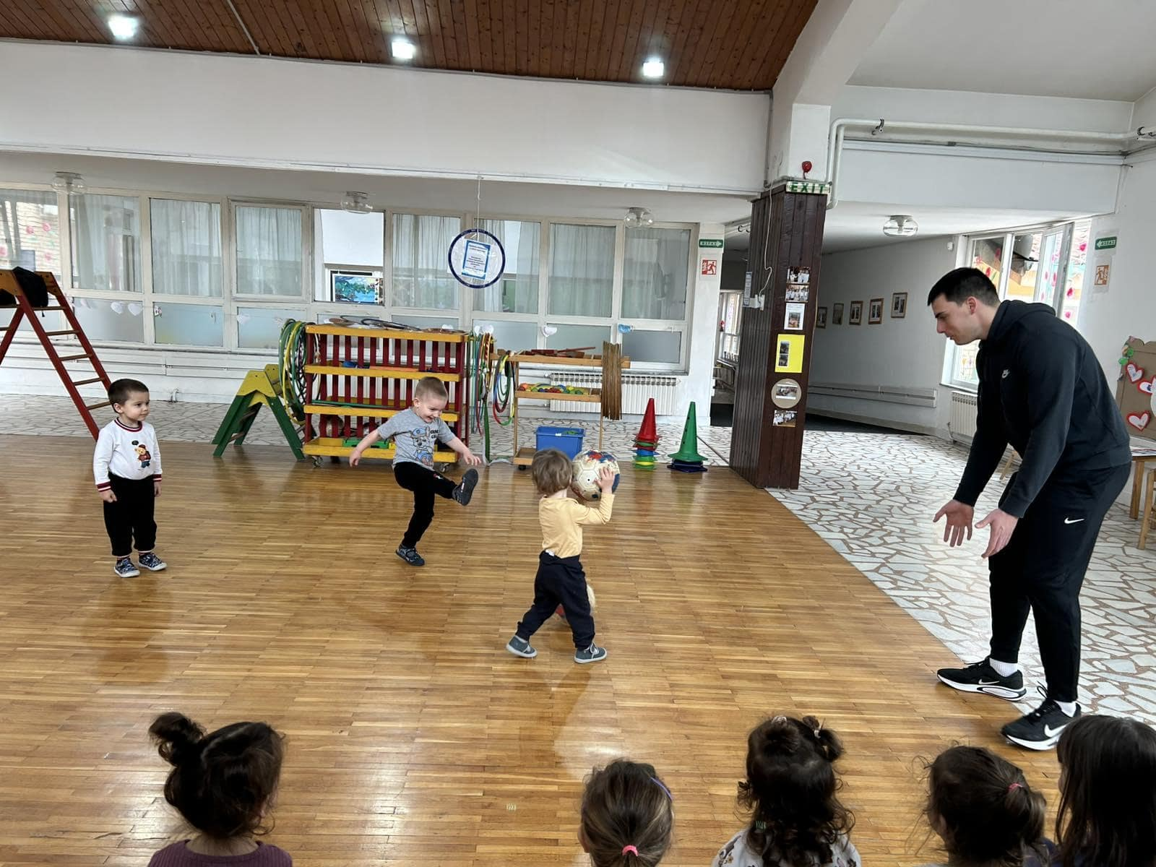
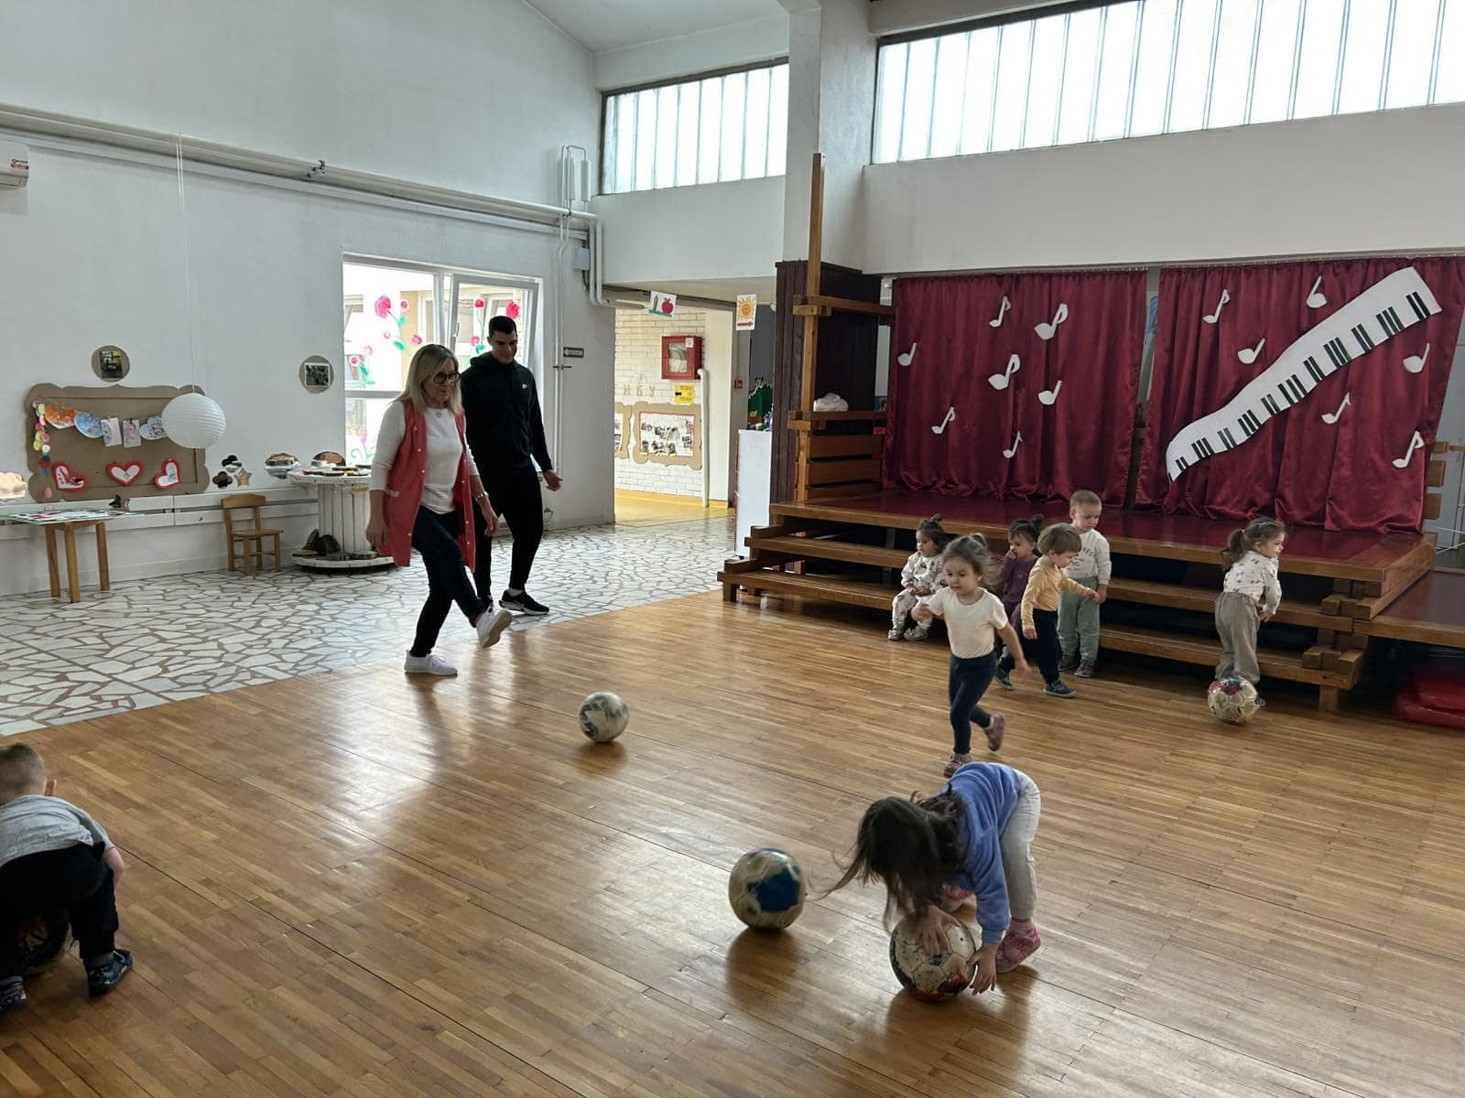
Како заједнички развијамо програм
Професор физичког и деца групе “Панда”
Шта све може лопта?

Slide 8
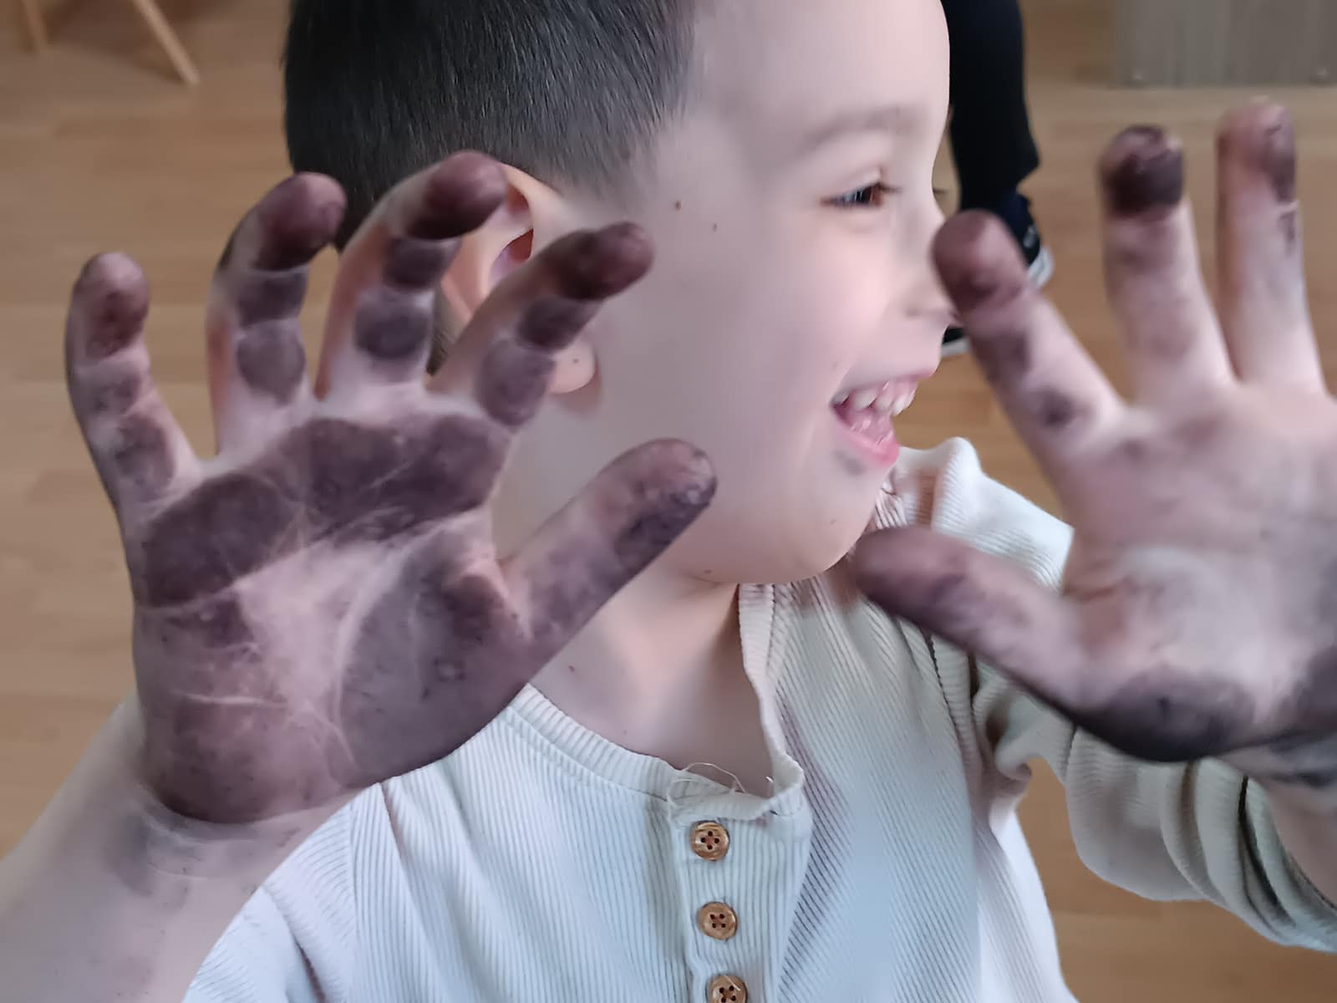
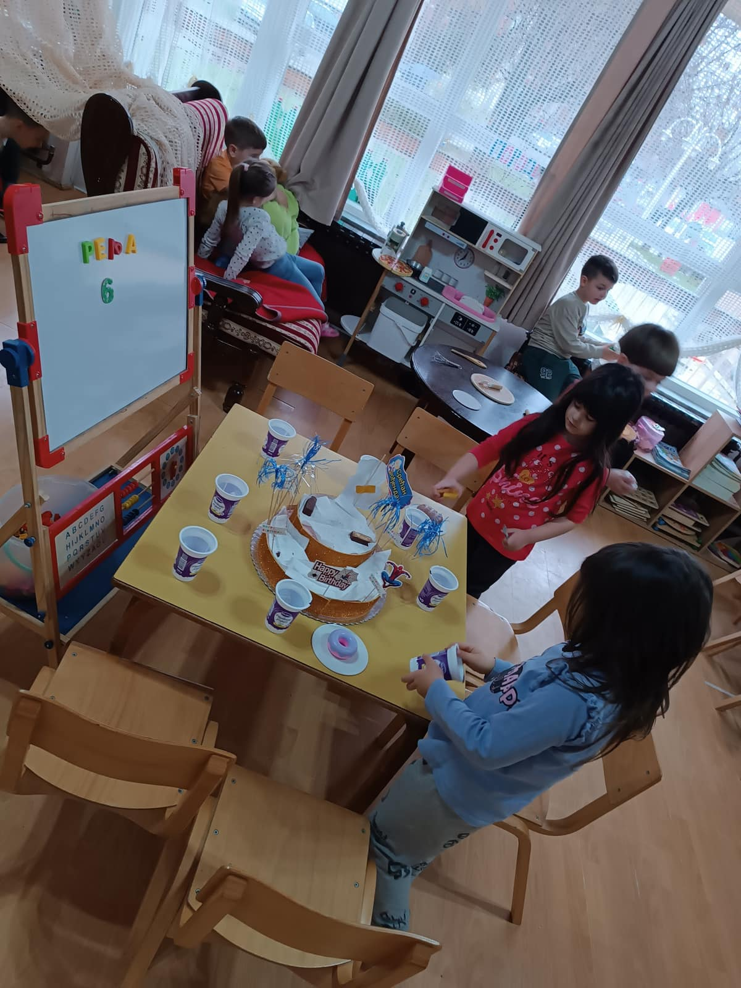
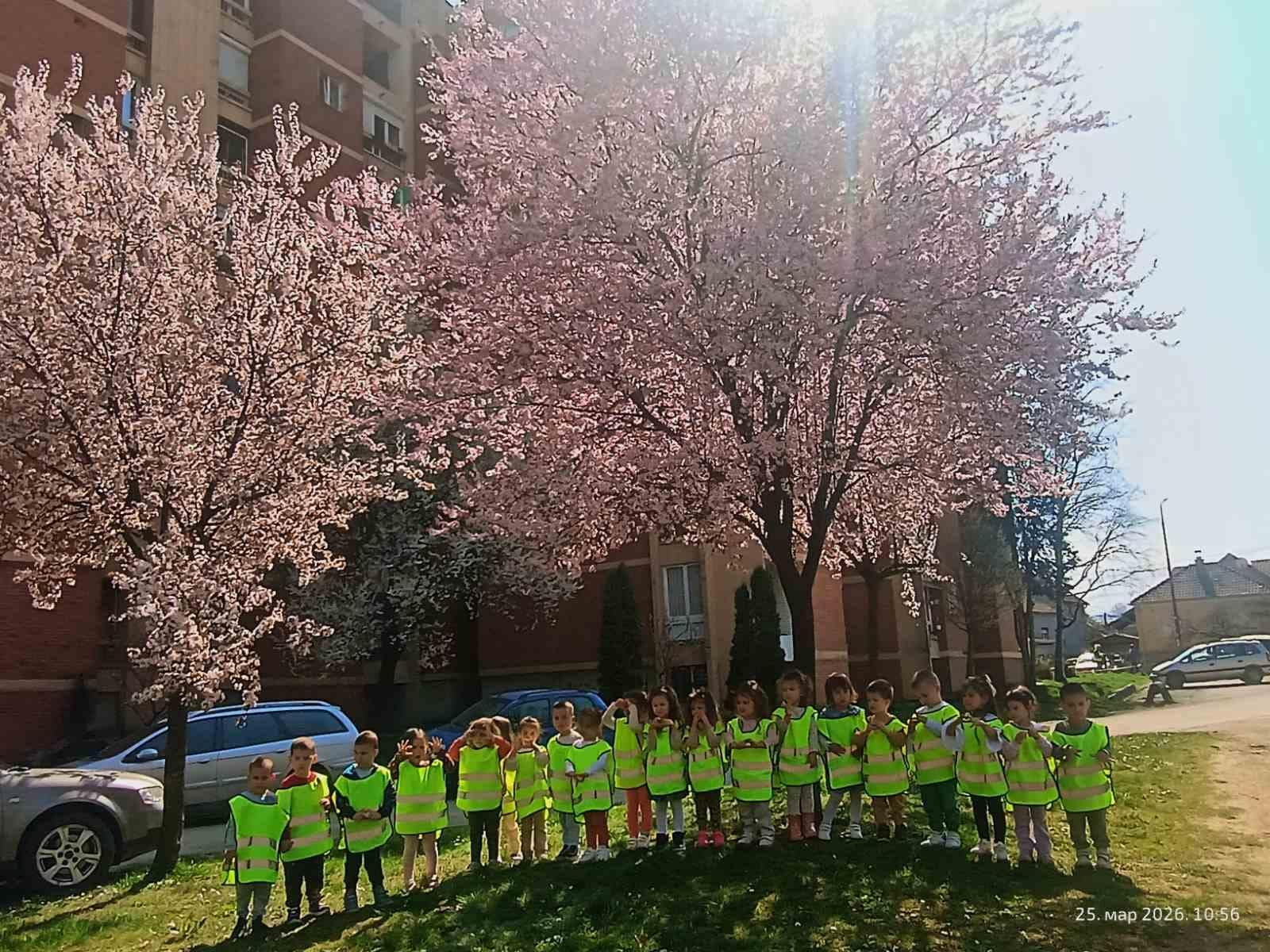
Подржавање учења деце кроз игру и истраживање
Први пут у шетњи ван вртића.
Браво, Крушкице.
Графика је забавна.
Послужите се, славимо рођендан!

Slide 9
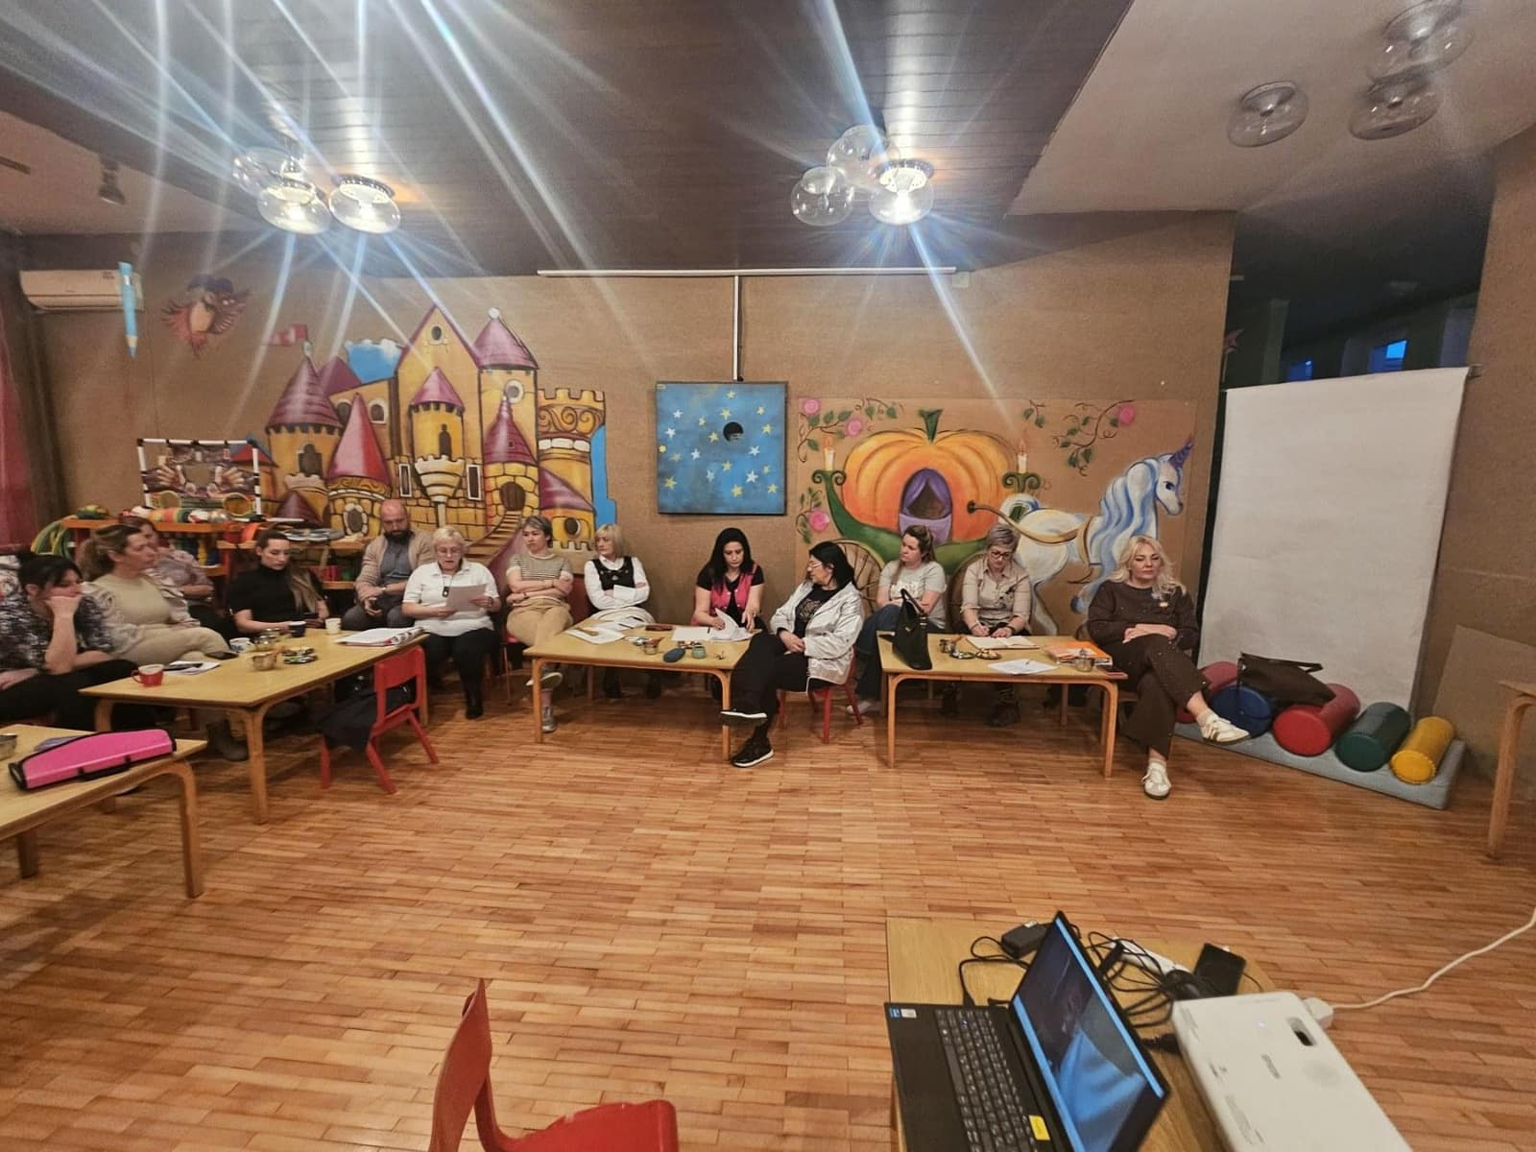
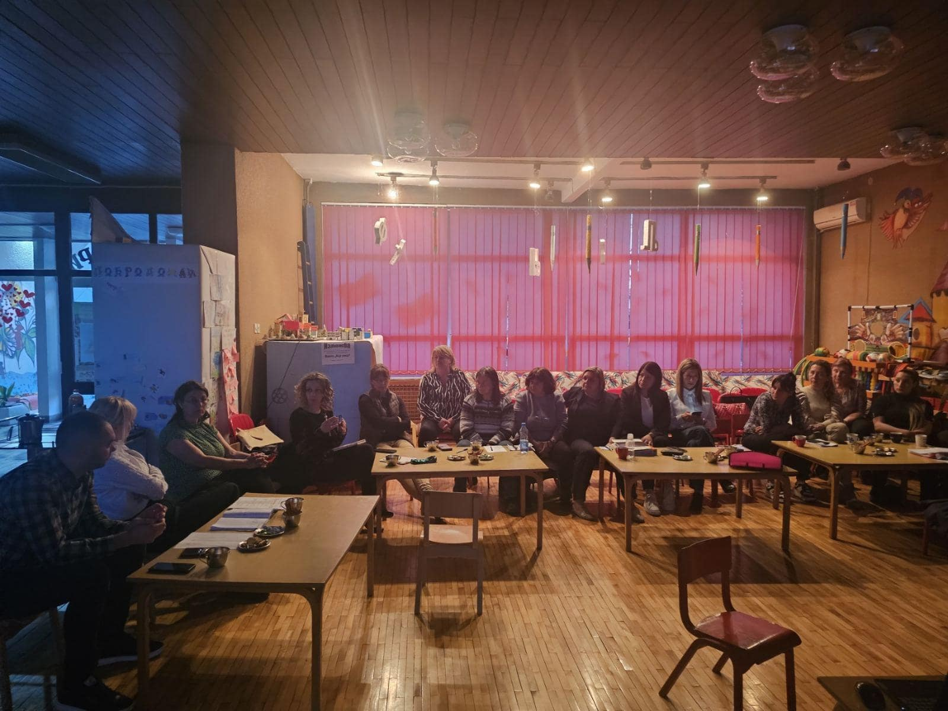
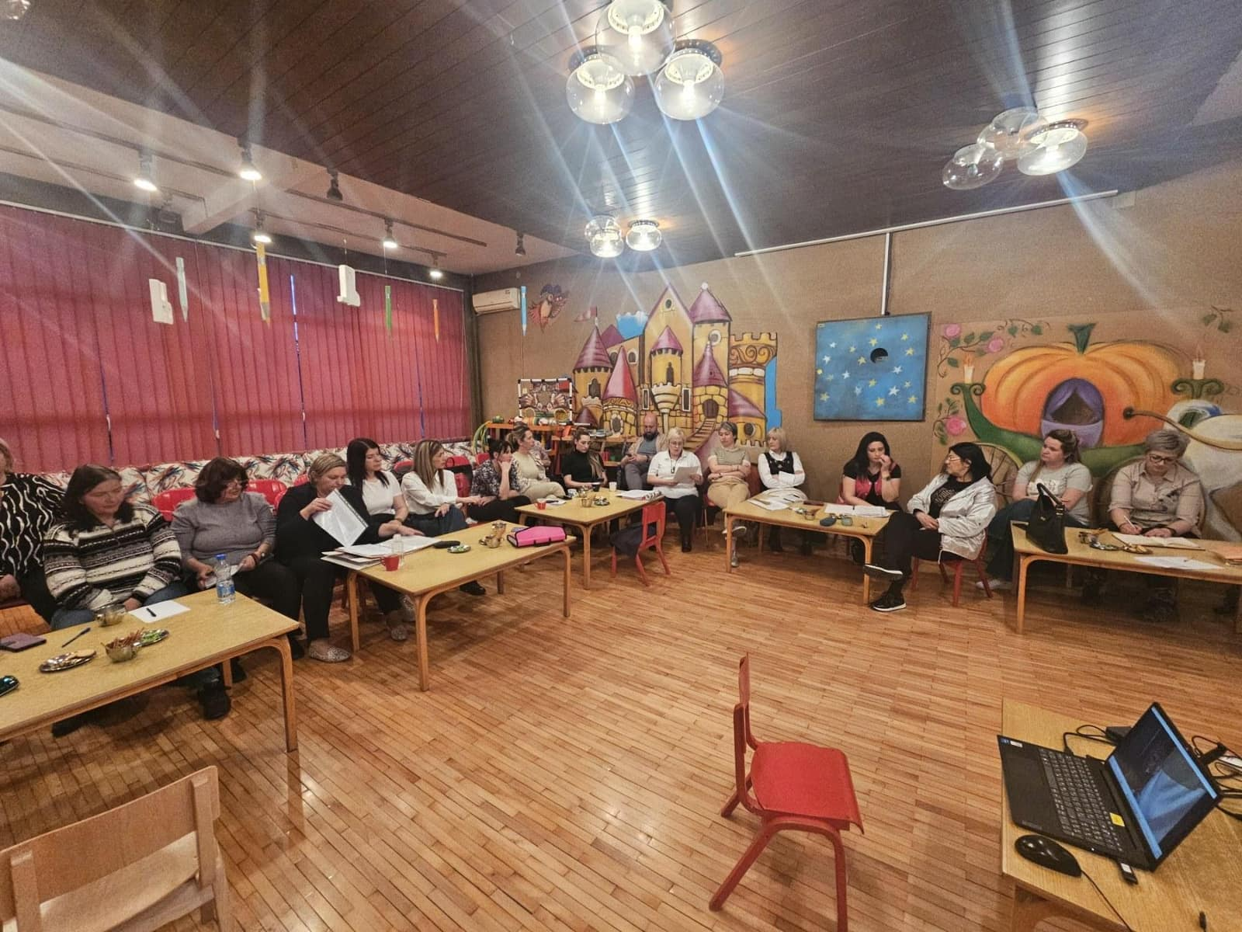
Актив за развојно планирање
Актив васпитача реализатора програма у години пред полазак у школу (ППП), различитих облика и програма
Заједница 1: практичари из вртића Невен, Голуб мира, Колибри и сарадници

Slide 10
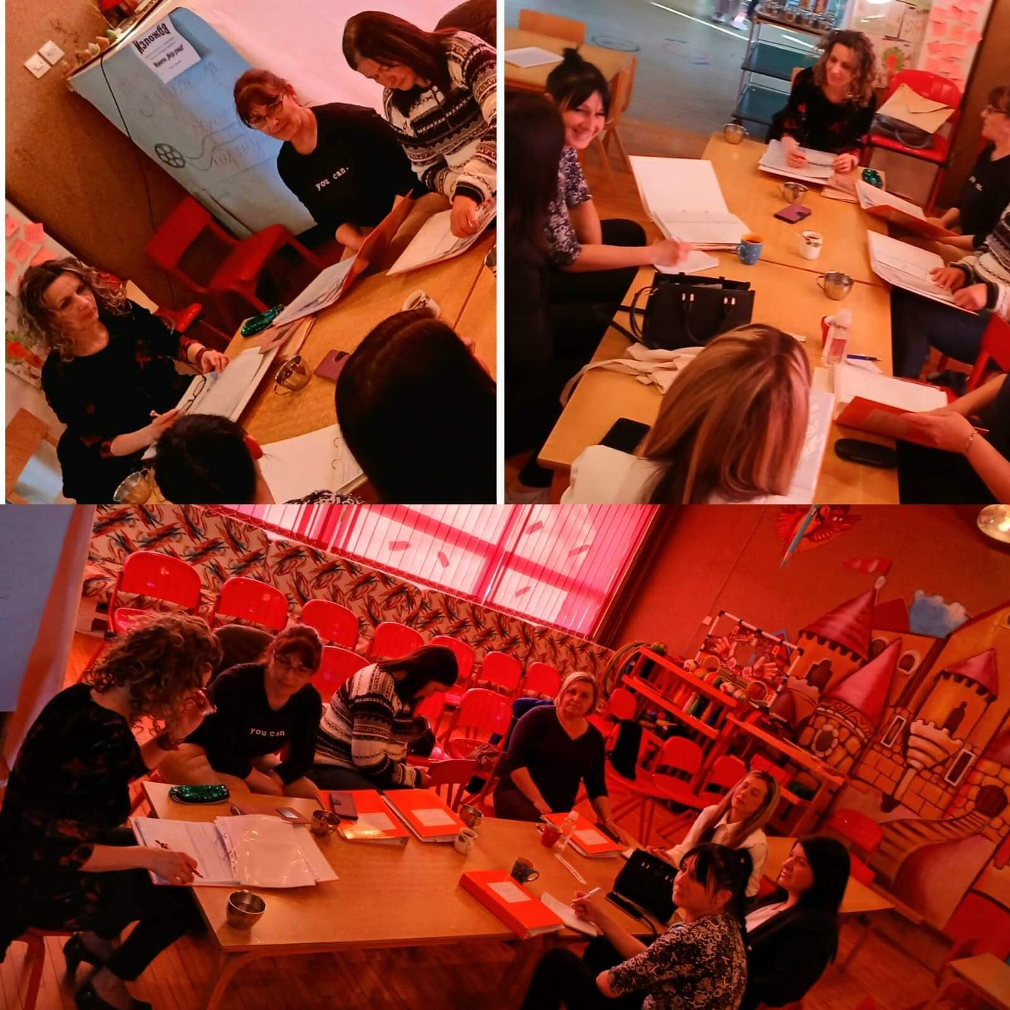
Заједница која учи
Заједничко промишљање сарадника и практичара вртића ,,Голуб мира" и ,,Невен" (полудневни облик рада)
о квалитету планирања развијања теме/пројекта.
Место сусретања:
Вртић ,,Колибри".

Slide 11
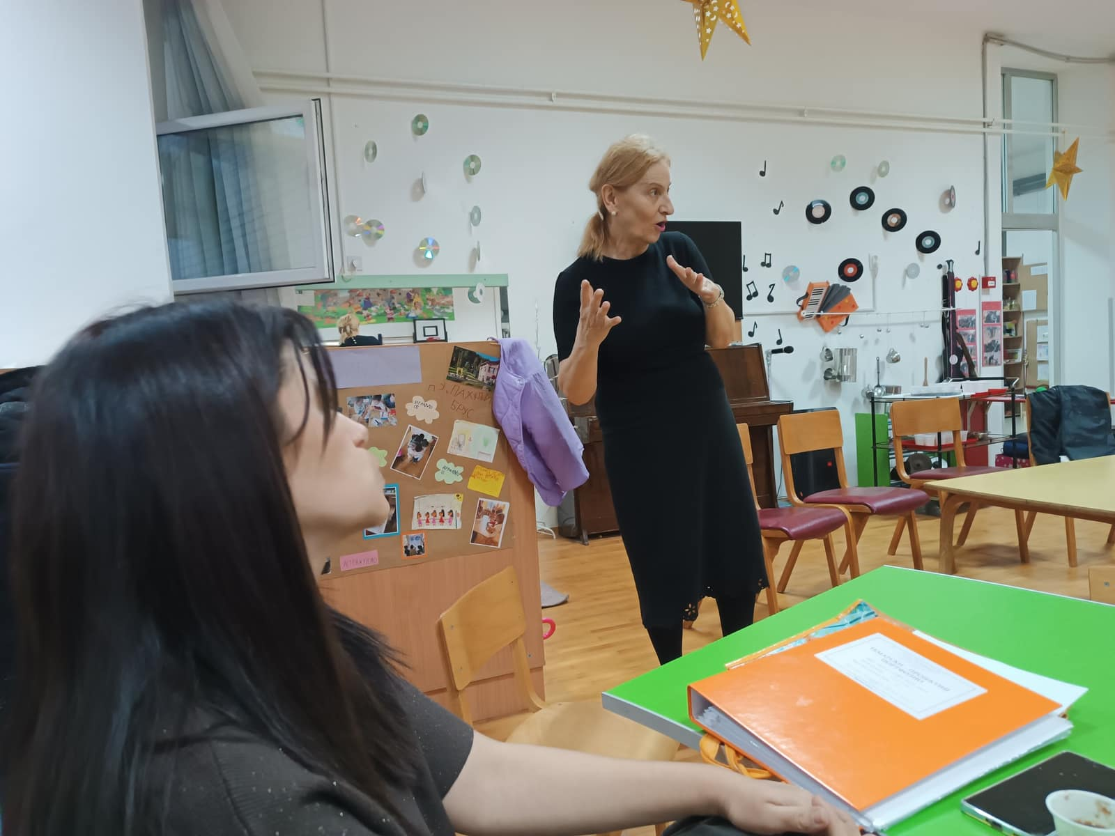
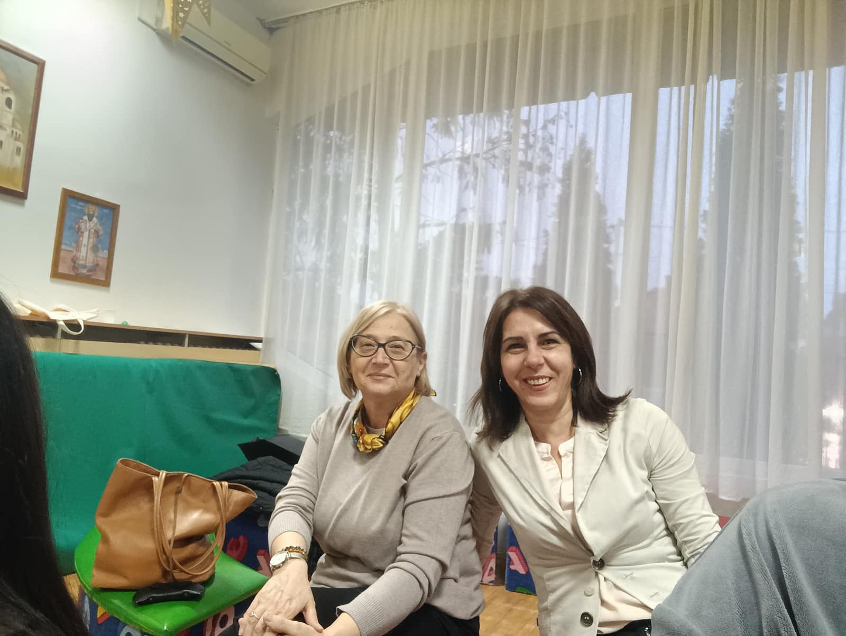
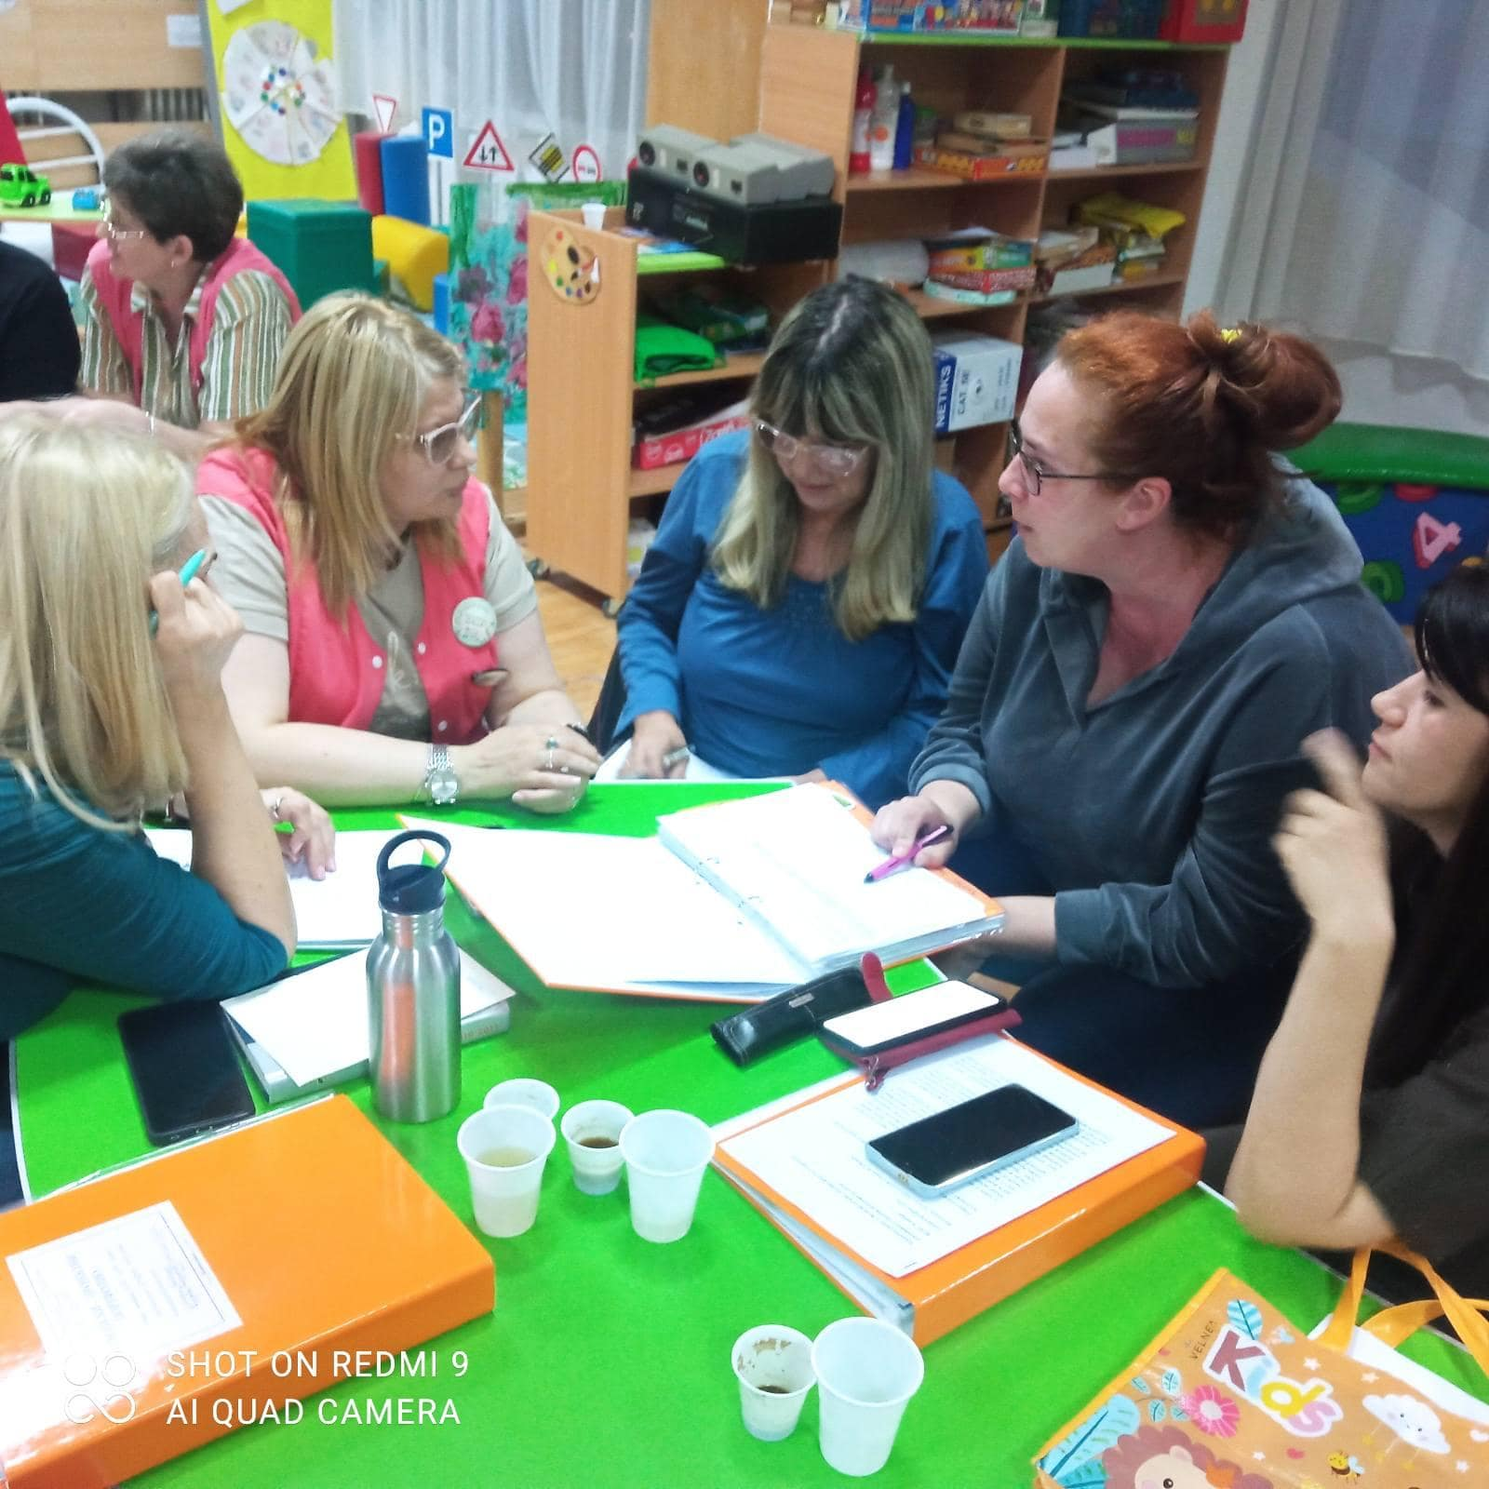
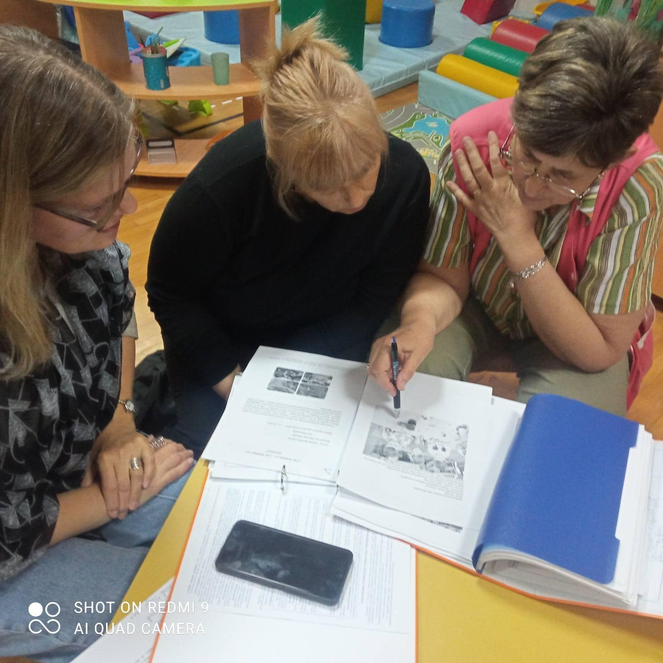
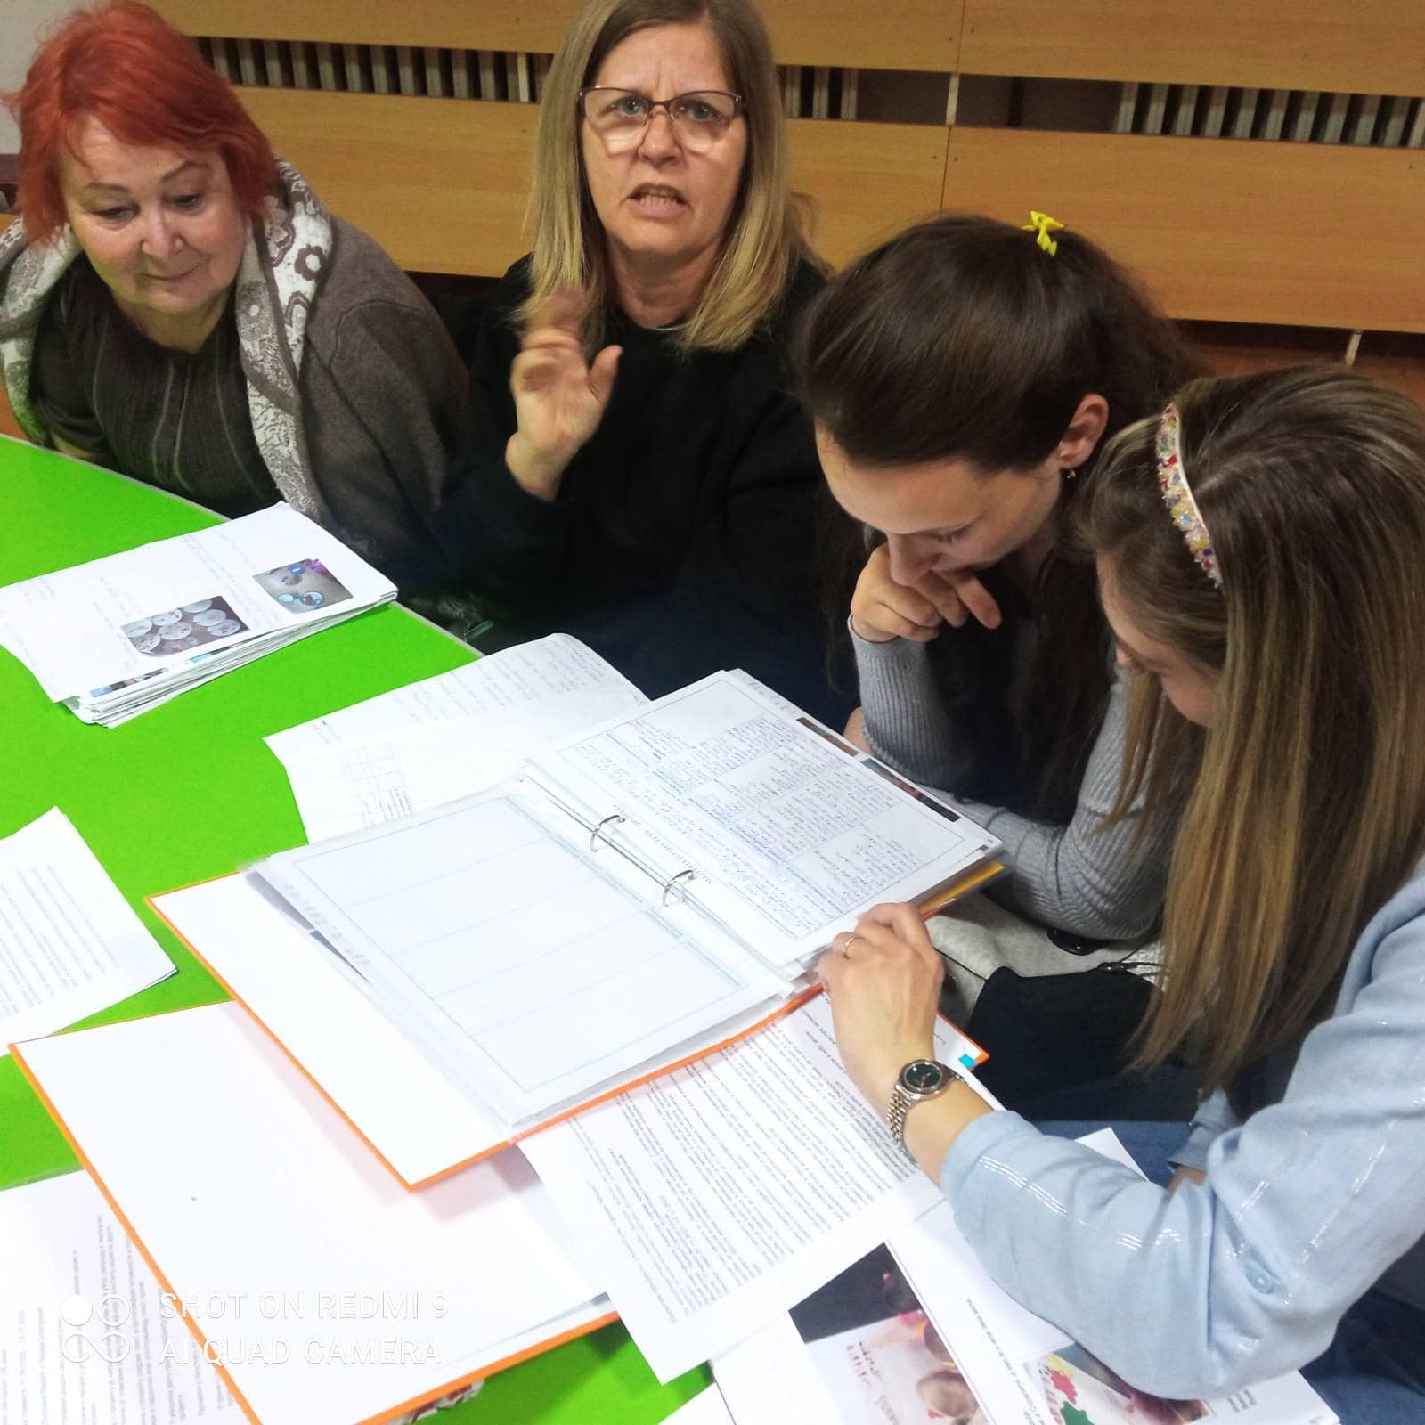
Актив васпитача у групама деце од 3 године до укључивања у програм припреме за школу
Заједница учења 1. Практичари вртића Бисери,Колибри, Владо Јурић и Голуб мира и сарадници

Slide 12
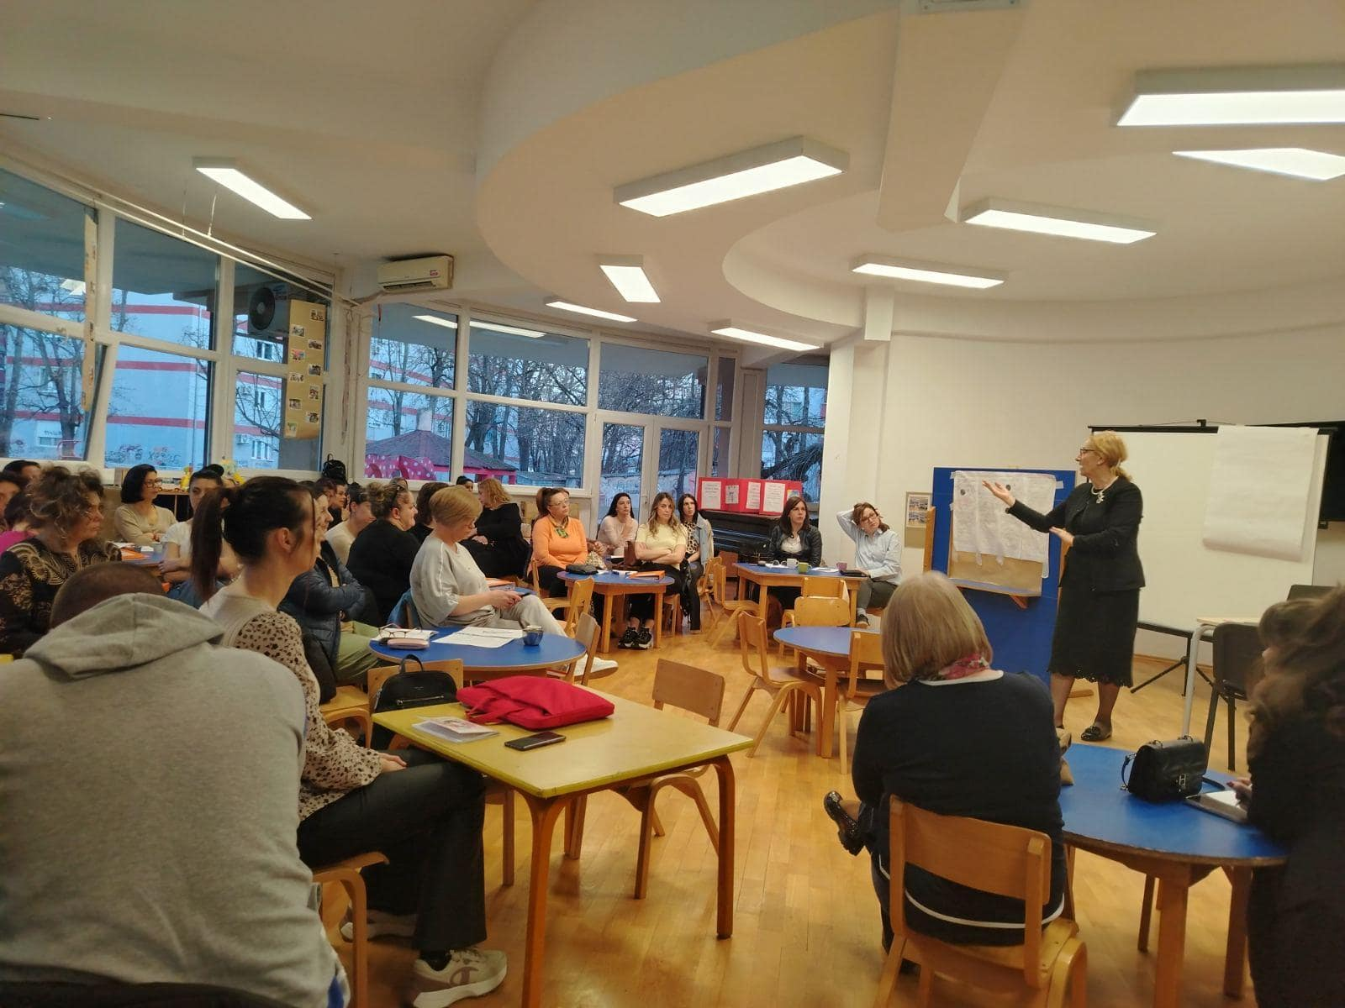
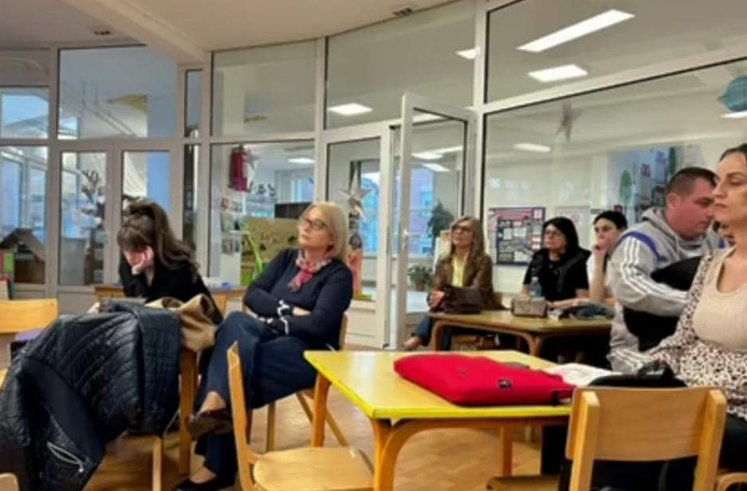
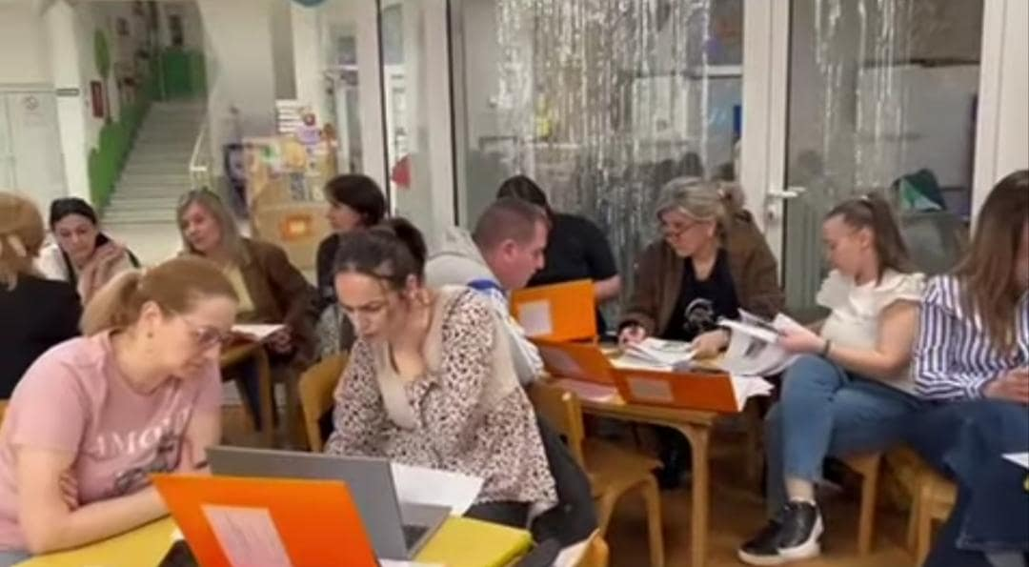
Актив медицинских сестара чине практичари - медицинске сестре-васпитачи и медицинске сестре
на превентивно-здравственој заштити
Заједница учења 1: практичари из вртића Голуб мира, Бисери, Владо Јурић, Колибри, Лептирић, Лане, Невен и сарадници
Заједница учења 2: практичари из вртића Наша радост, Сунце, Пчелица, Лабуд, Звончић, Дечји клуб и сарадници

Slide 13

Тим за информационо-комуникационе технологије
Наш вртић је добио донацију -штампач у боји, захваљујући колегиници Весни Топличевић, њеном брату и фирми Епсон.

Slide 14
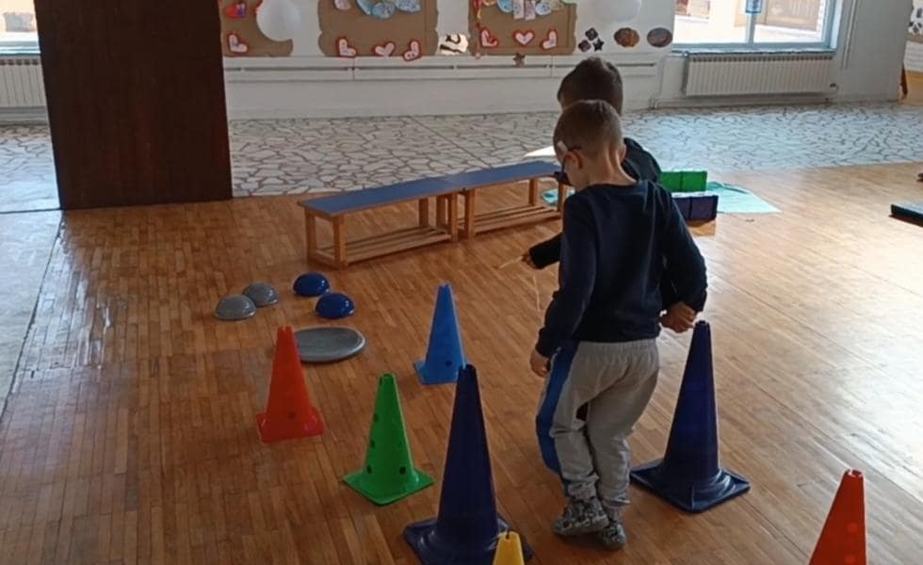
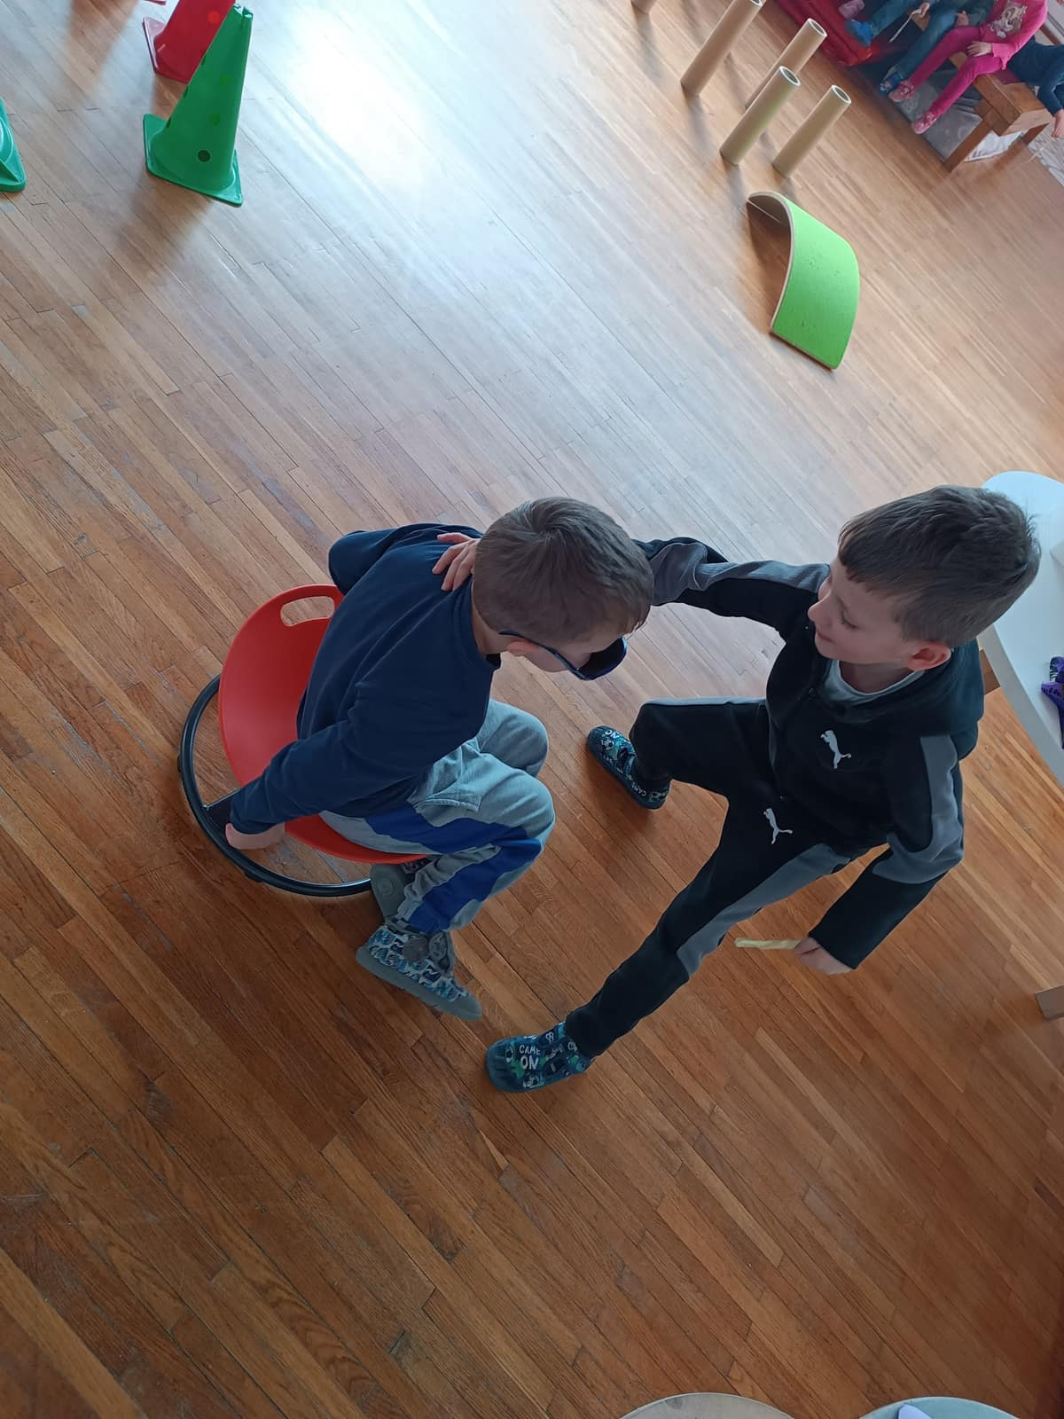
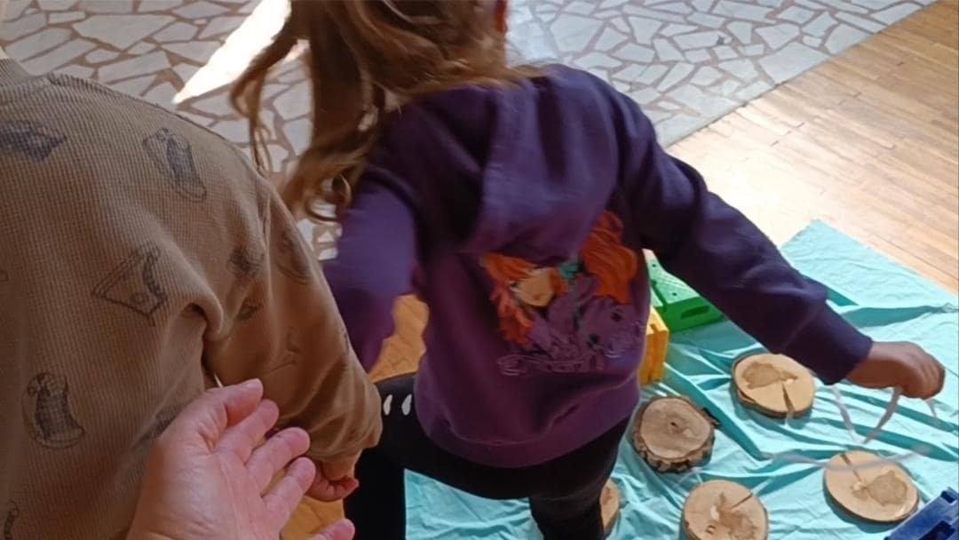
Тим за заштиту од дискриминације, насиља, злостављања и занемаривања
Превентивне
активности
Превентивне активности у вртићу доприносе грађењу позитивних односа међу децом, учењу ненасилне комуникације и развоју емпатије.
Добри односи смањују могућност конфликата и насиља.
Вођена игра “Залеђени обруч”
Полигон Мост поверења

Slide 15
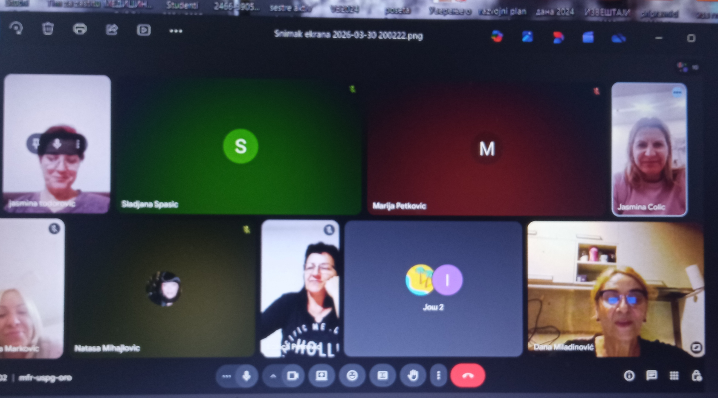
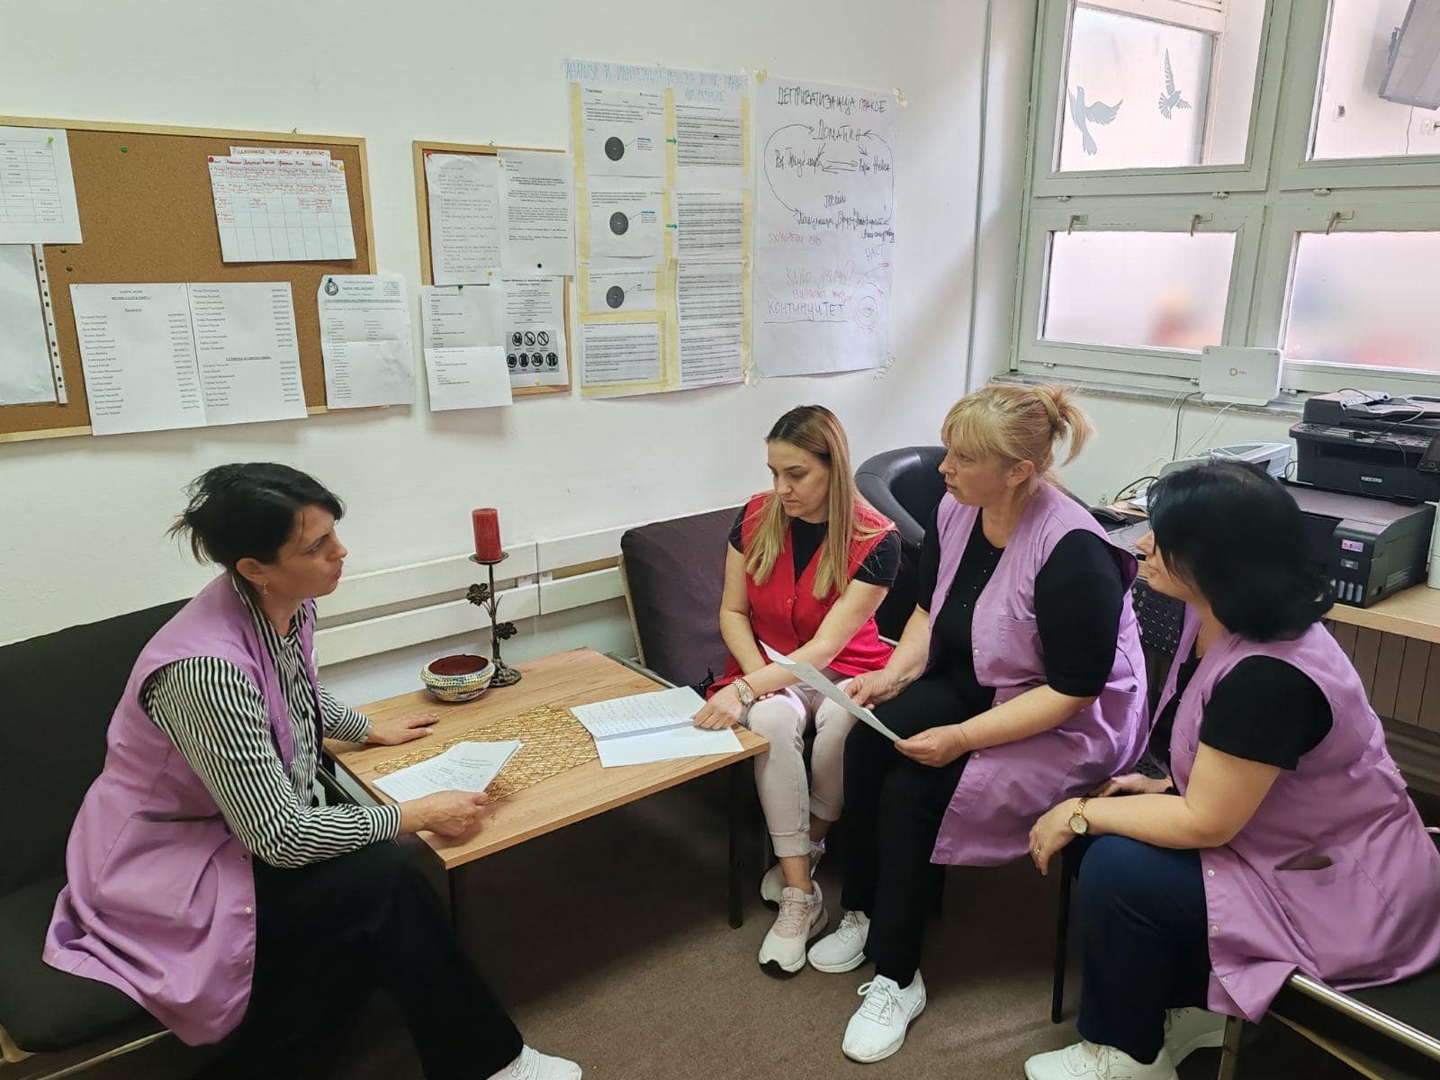
Тим за заштиту од дискриминације, насиља, злостављања и занемаривања, састанак координатора тимова на нивоу Установе
Умрежавање тимова Ментор и приправник, и координатора тима за заштиту деце поводом договора око организације 21. дечјег ликовног салона“Васкрс у нашој кући”
Вођена игра “Залеђени обруч”

Slide 16
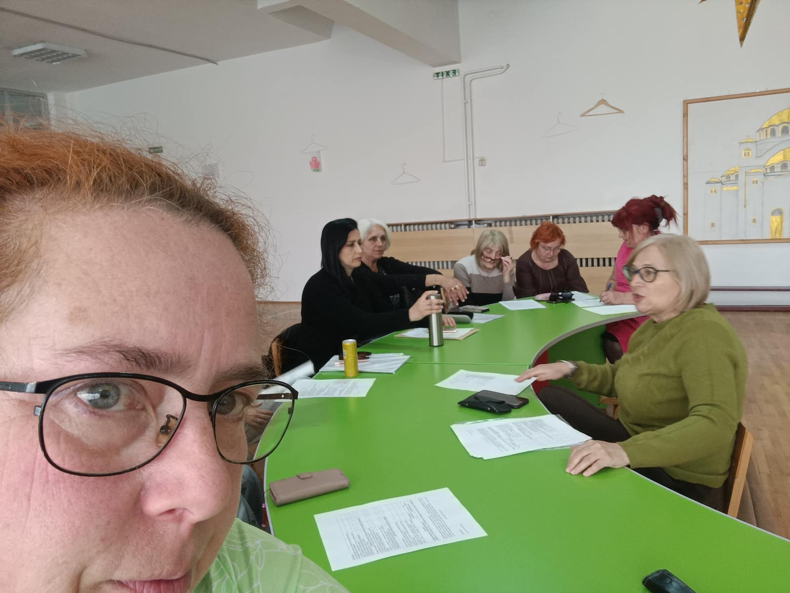
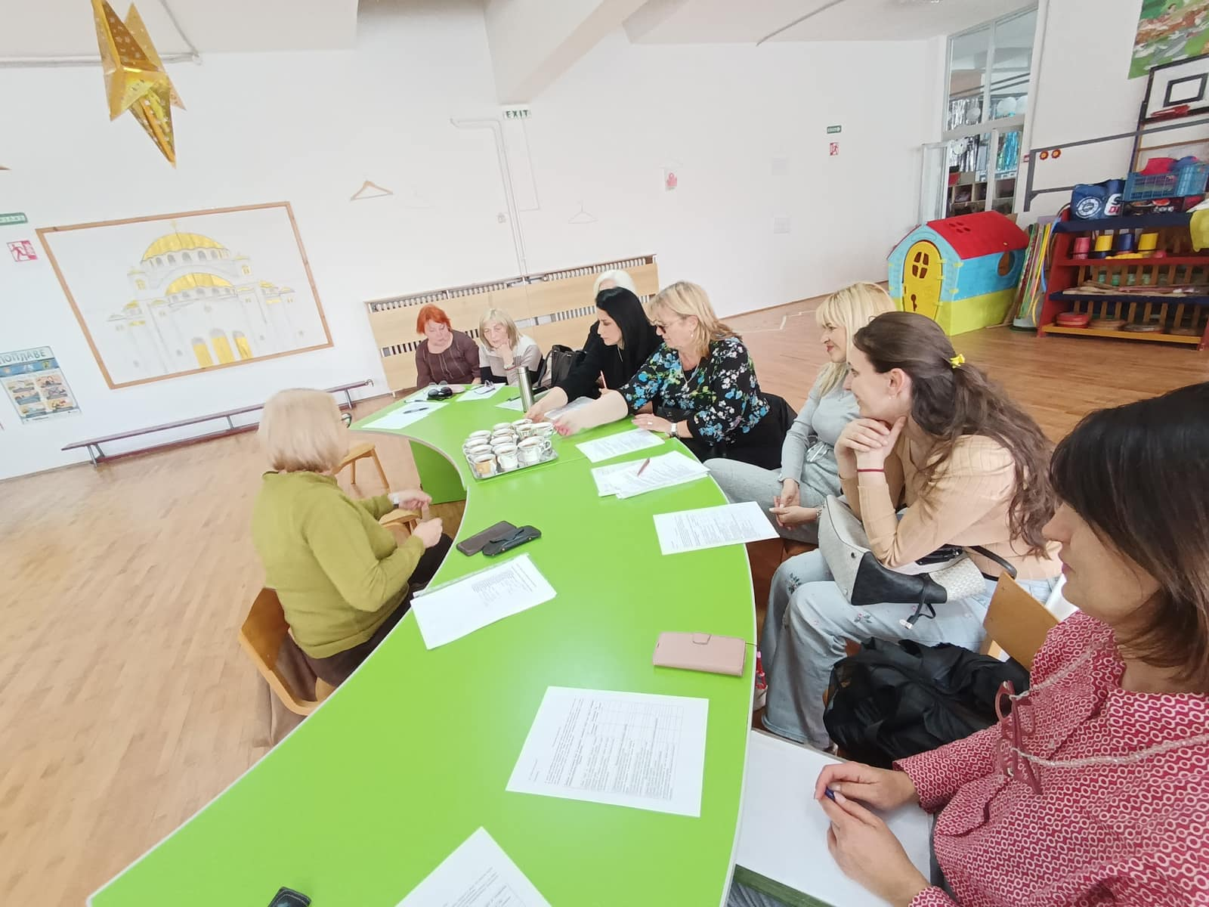
Тим за инклузивно образовање и додатну подршку

Slide 17
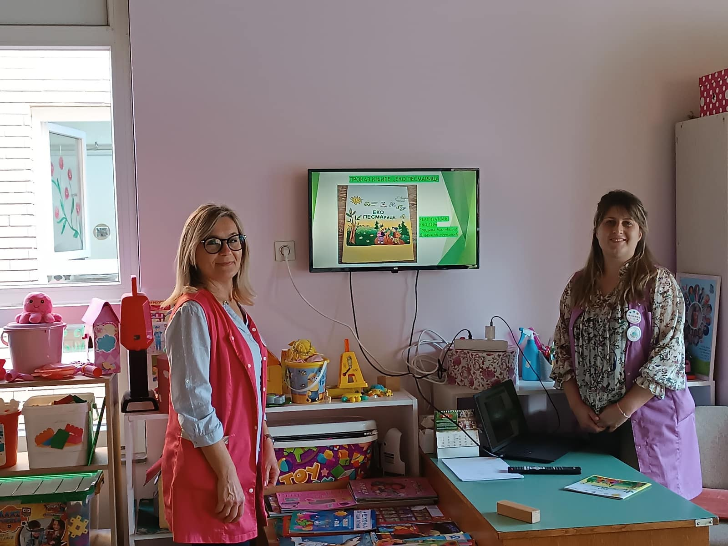
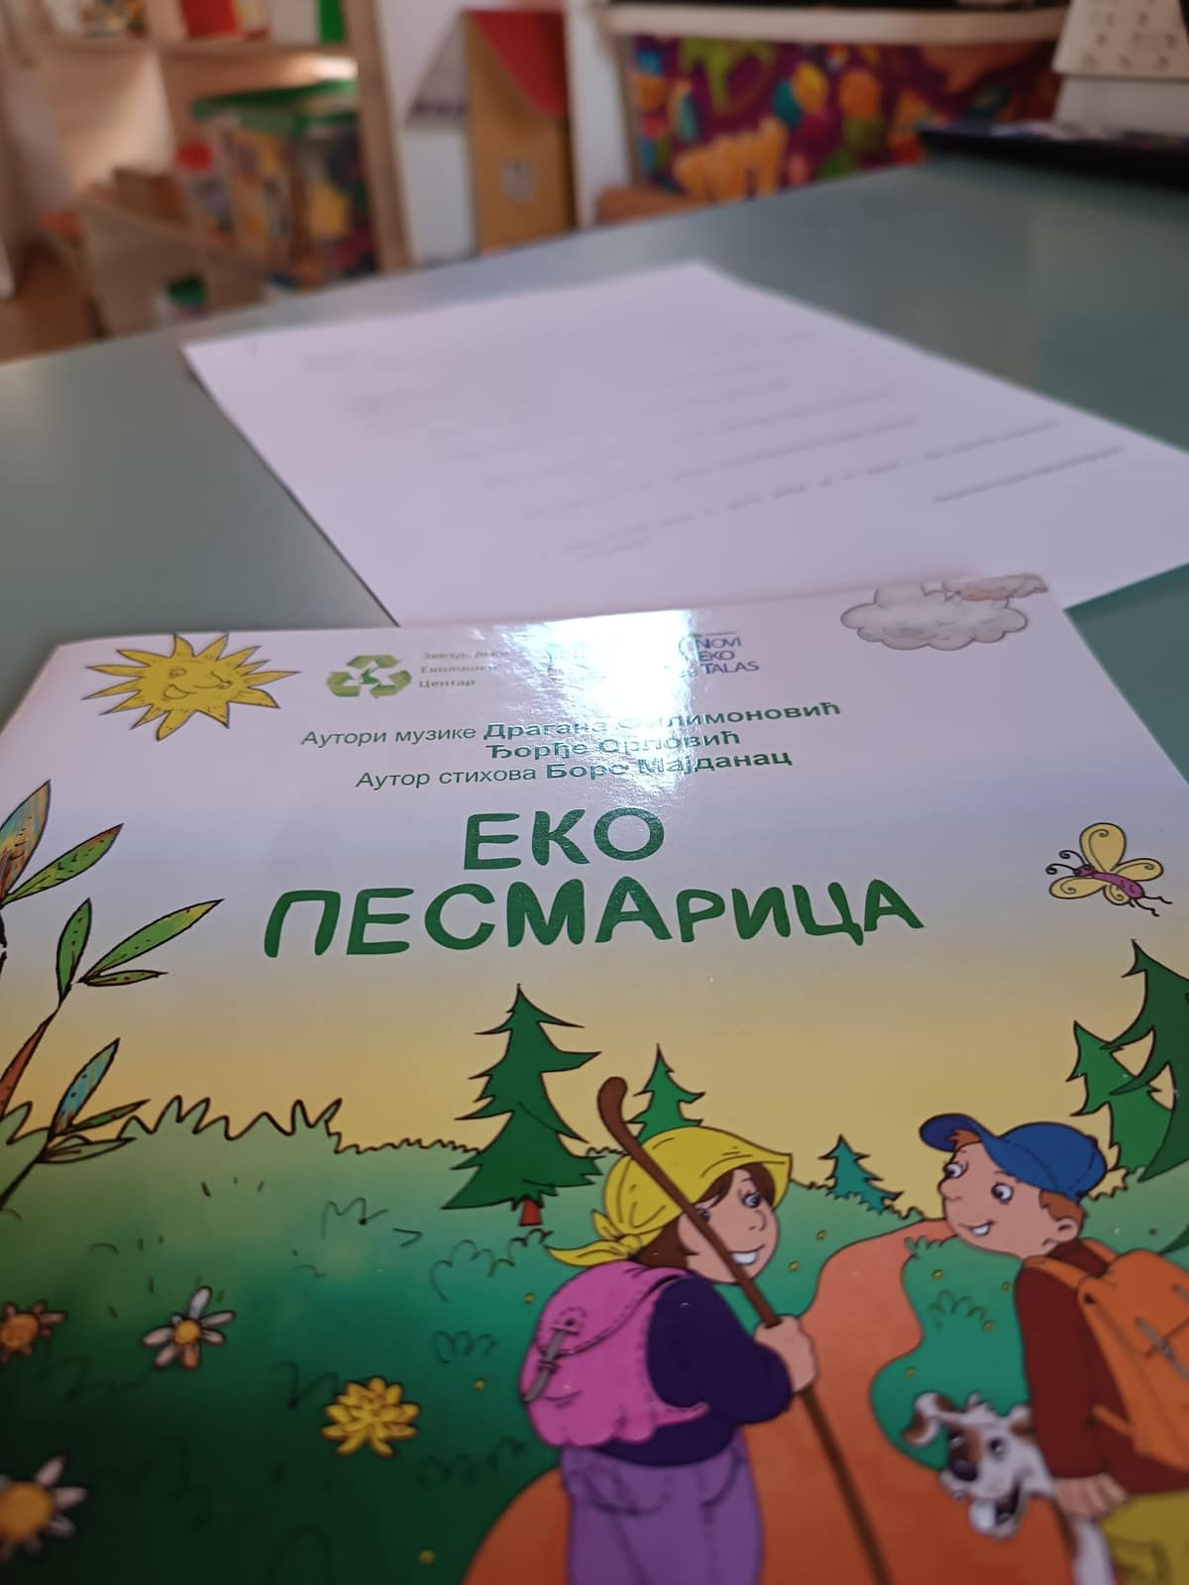
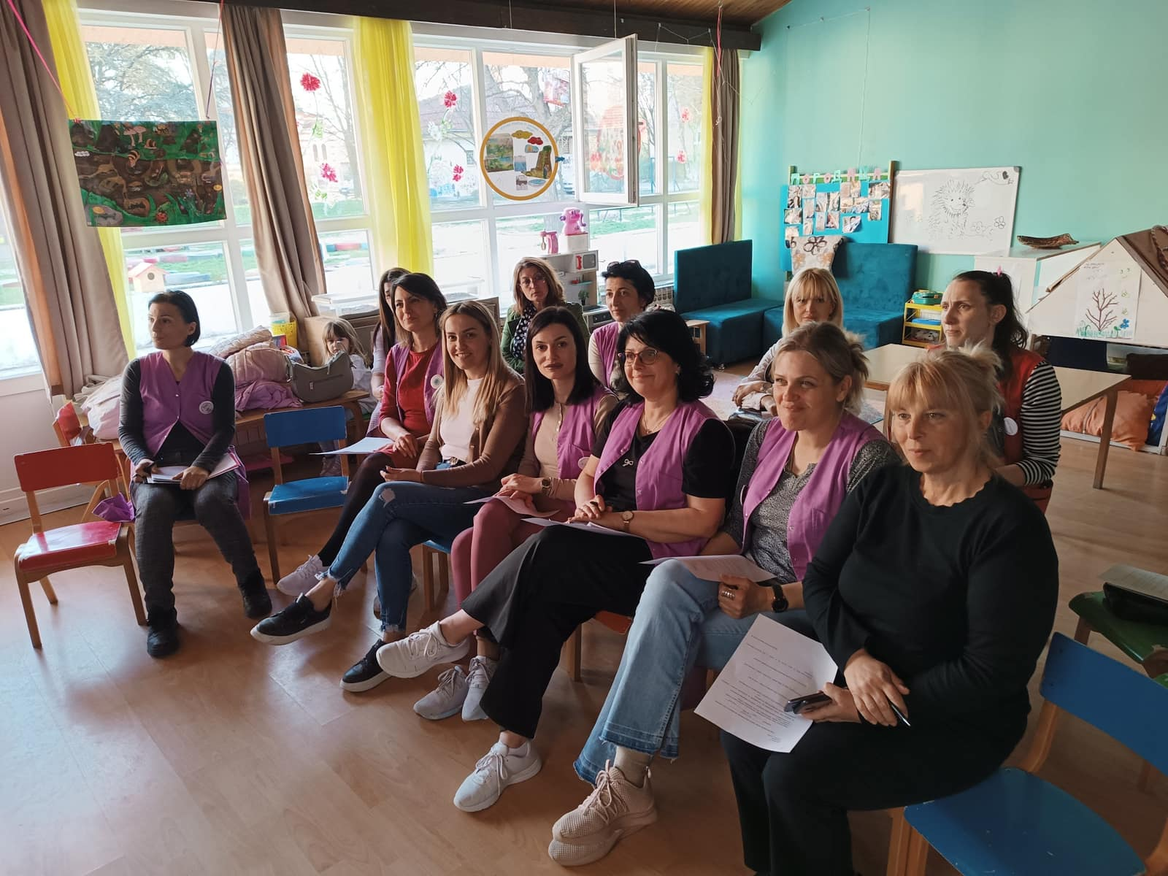
Еко тим и заједница која учи
Приказ књиге Еко песмарица, аутори музике Ђорђе Орловић, Драгана Филимоновић ; аутор текста Боро Мајданац
Дискусија о могућим начинима коришћења ове књиге као повода, извора сазнања или у планираним ситуацијама учења у актуелним пријектима.

Slide 18
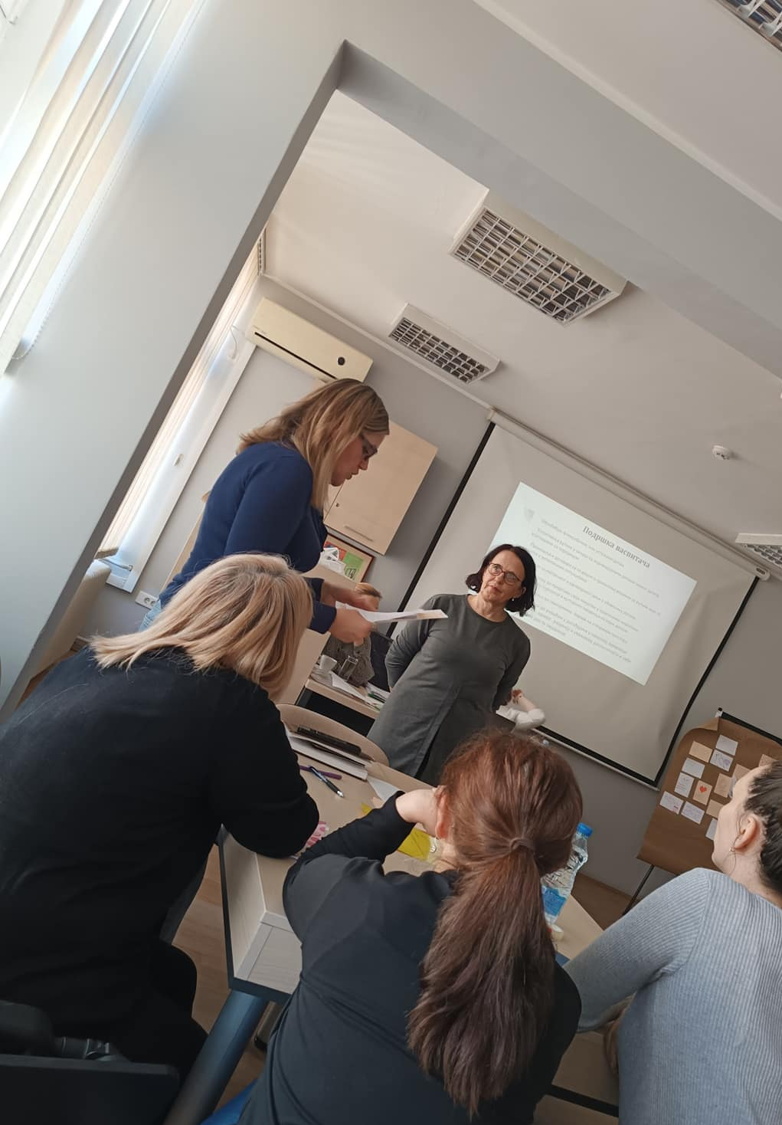
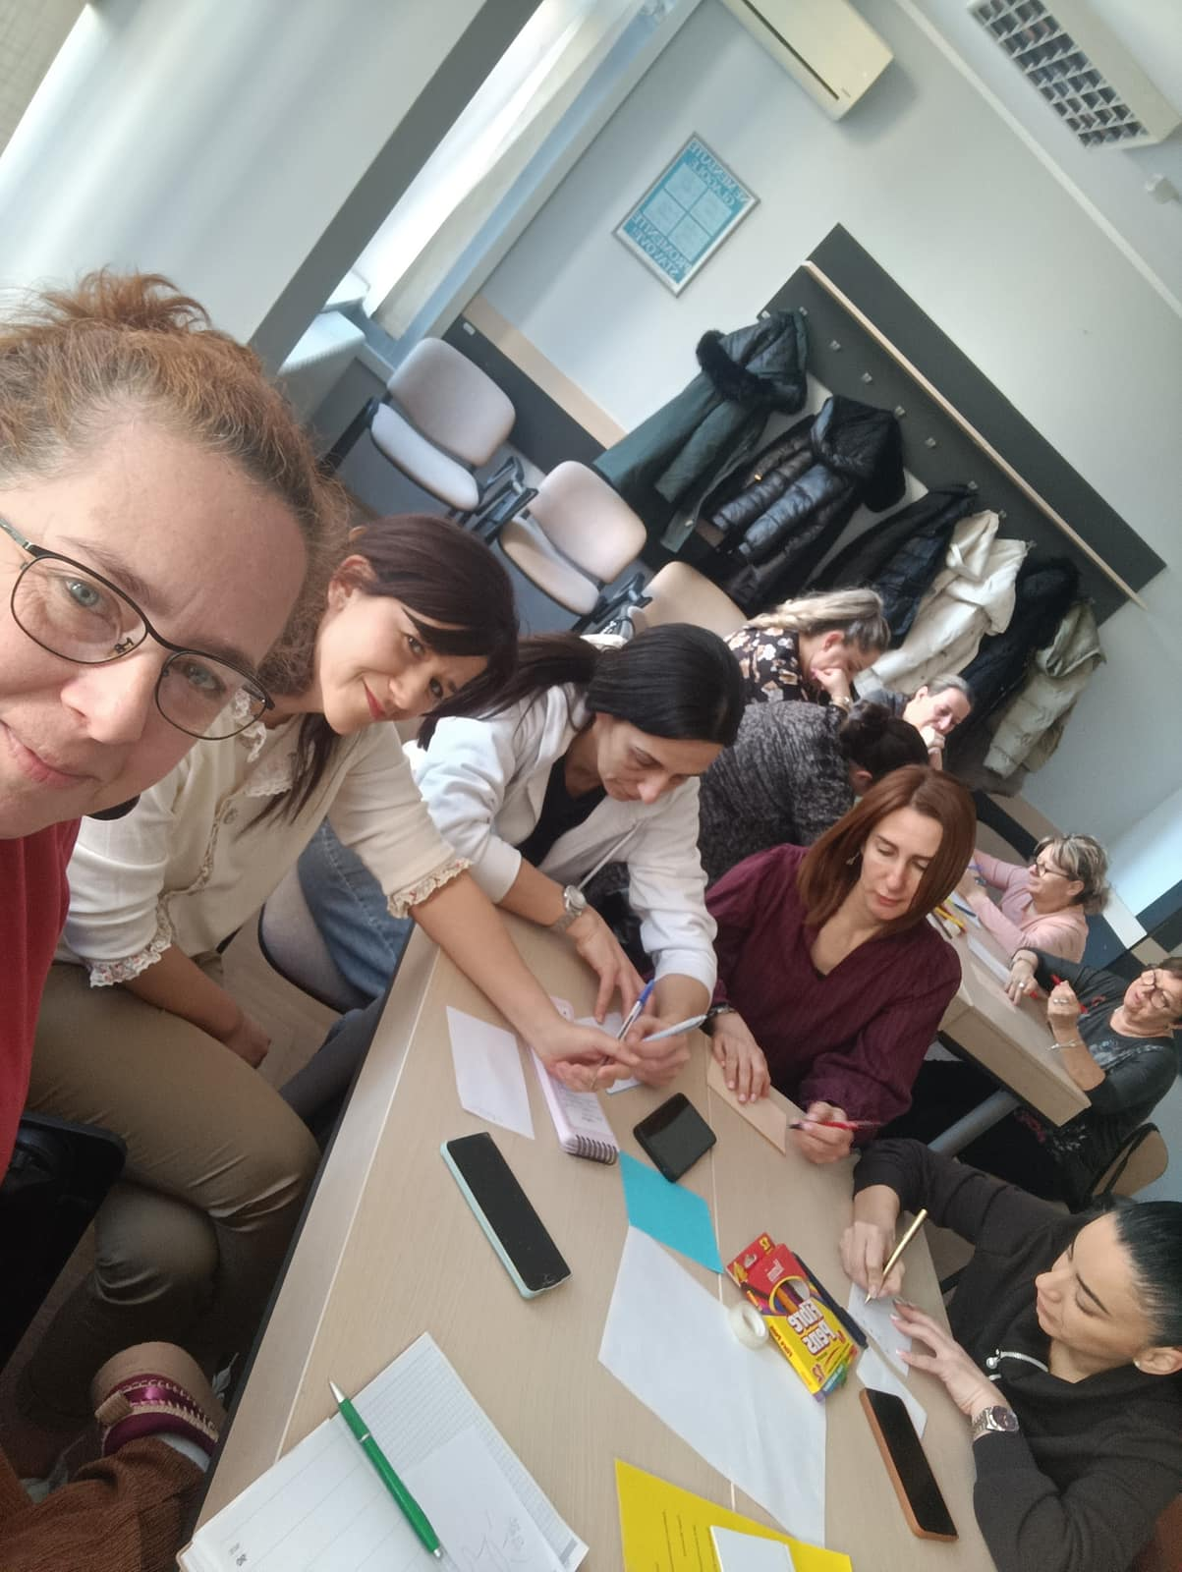
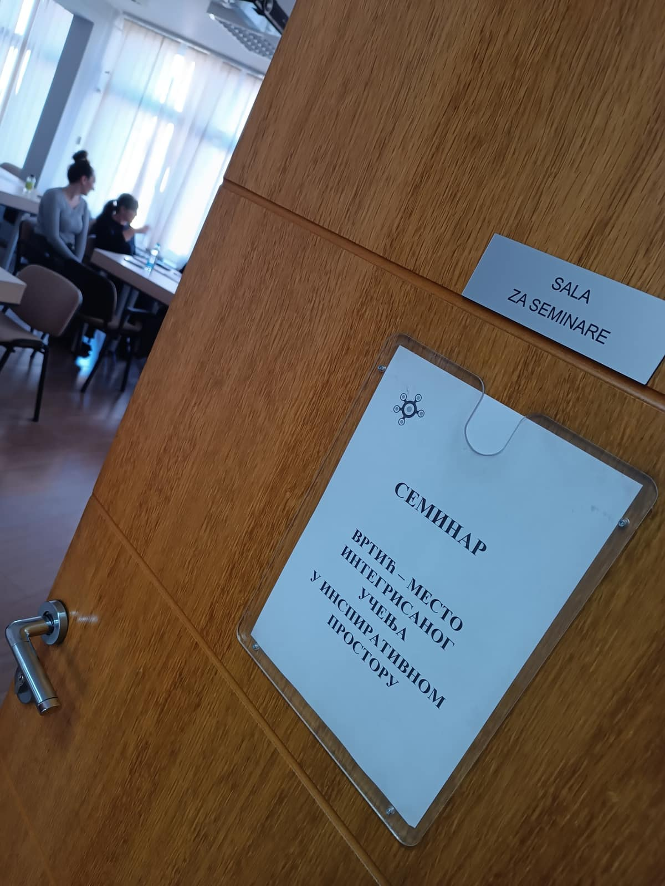
Стручно усавршавање и професионални развој
Део практичара нашег вртића похађао је акредитовану обуку “Вртић – место интегрисаног учења у инспиративном простору” у ЦСУ Крушевац

Slide 19
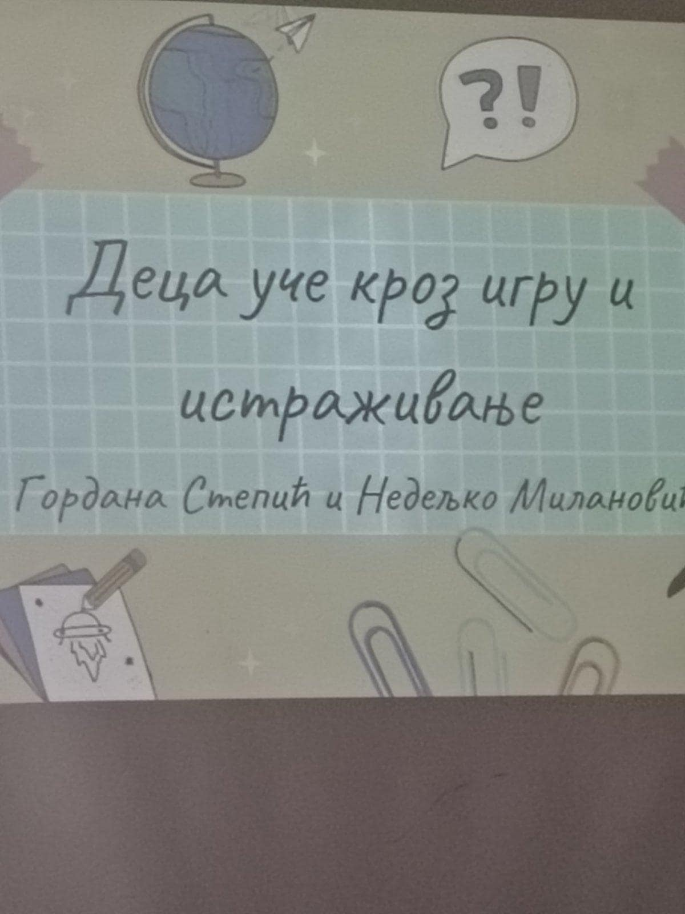
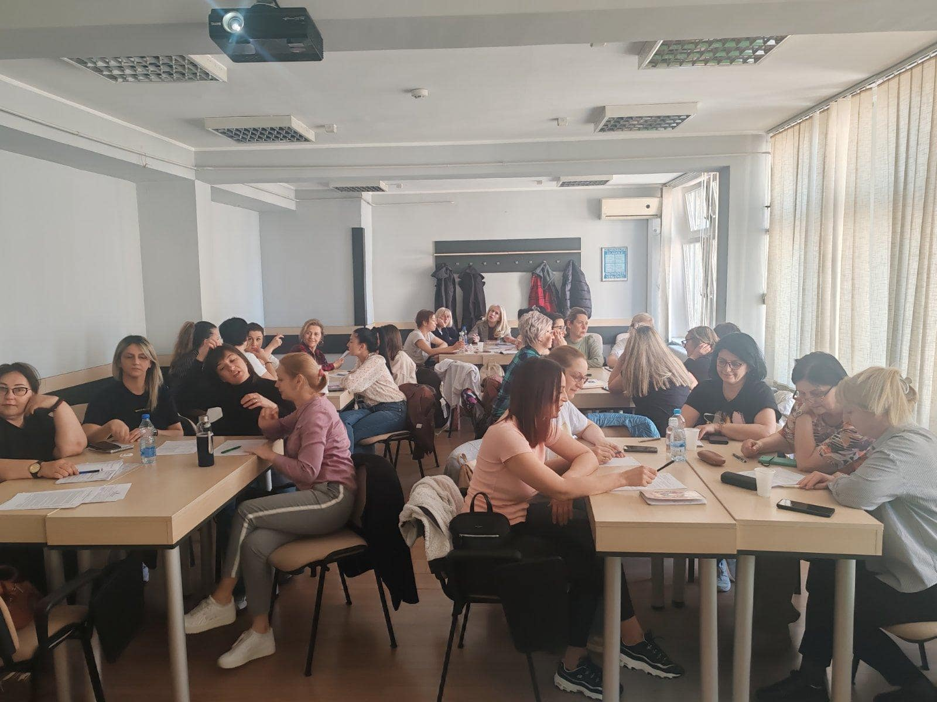
Стручно усавршавање и професионални развој
Део практичара нашег вртића бавио се током акредитоване обуке јачањем капацитета за подршку учењу деце кроз игру и истраживање кроз креирање и примену модела – Концептуални свет игре.

Slide 20
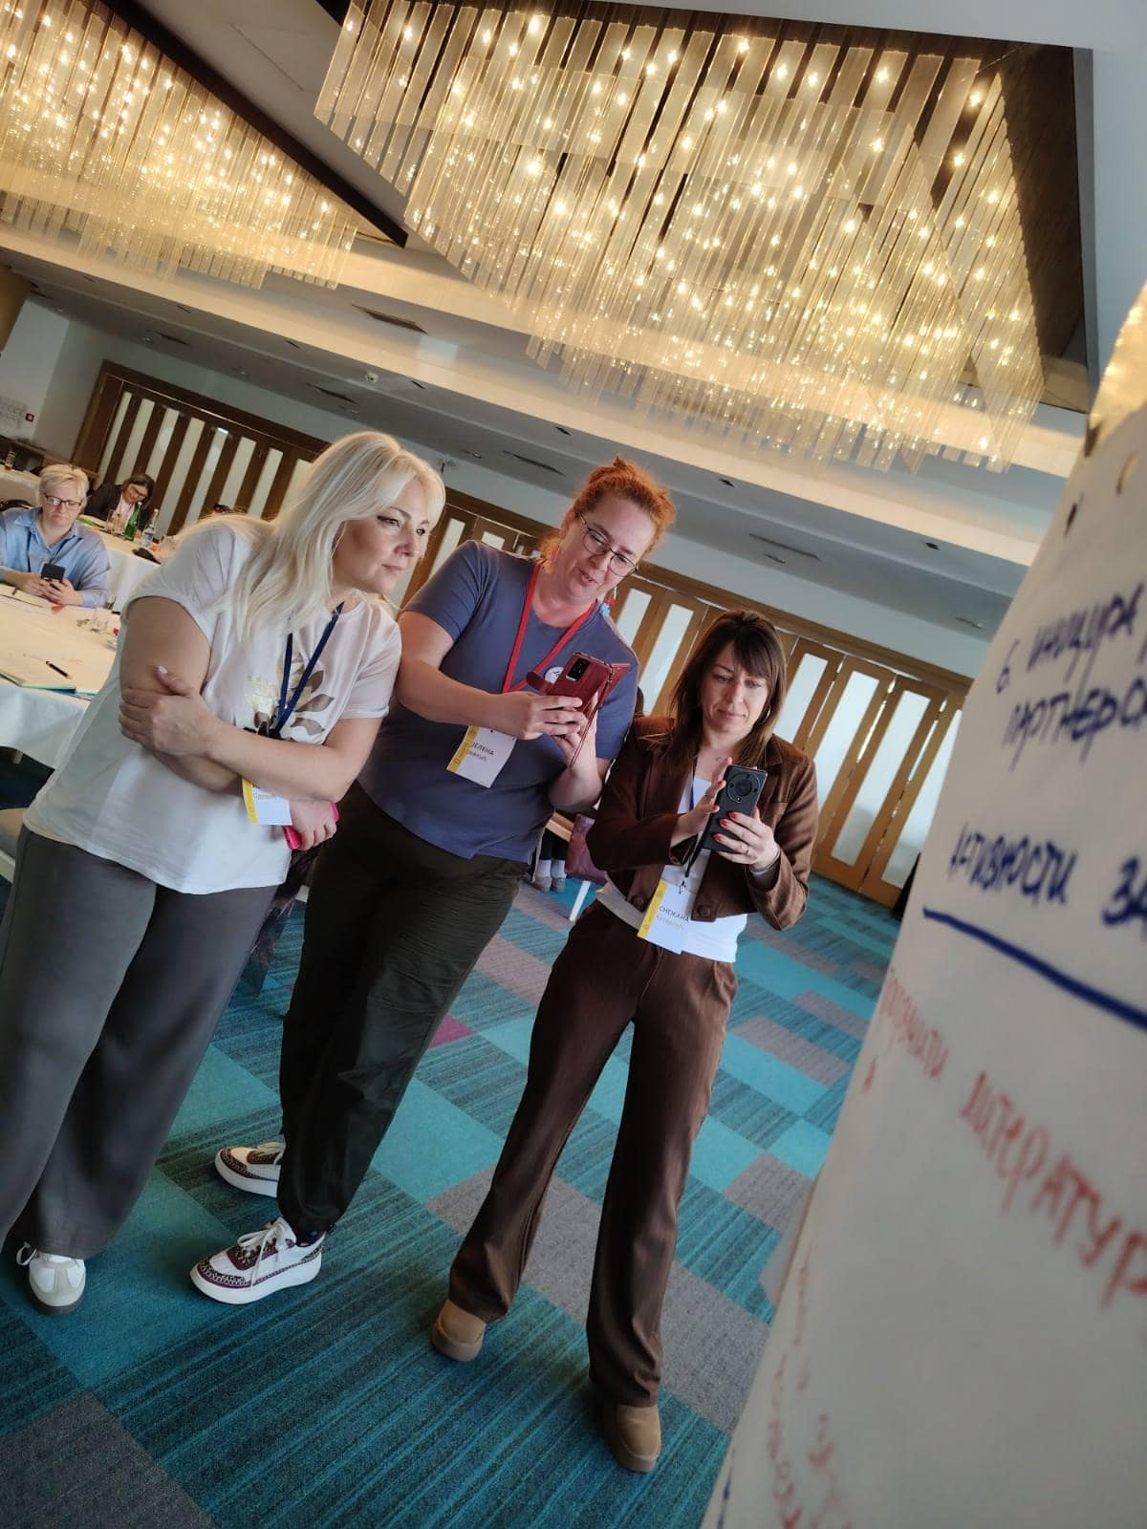
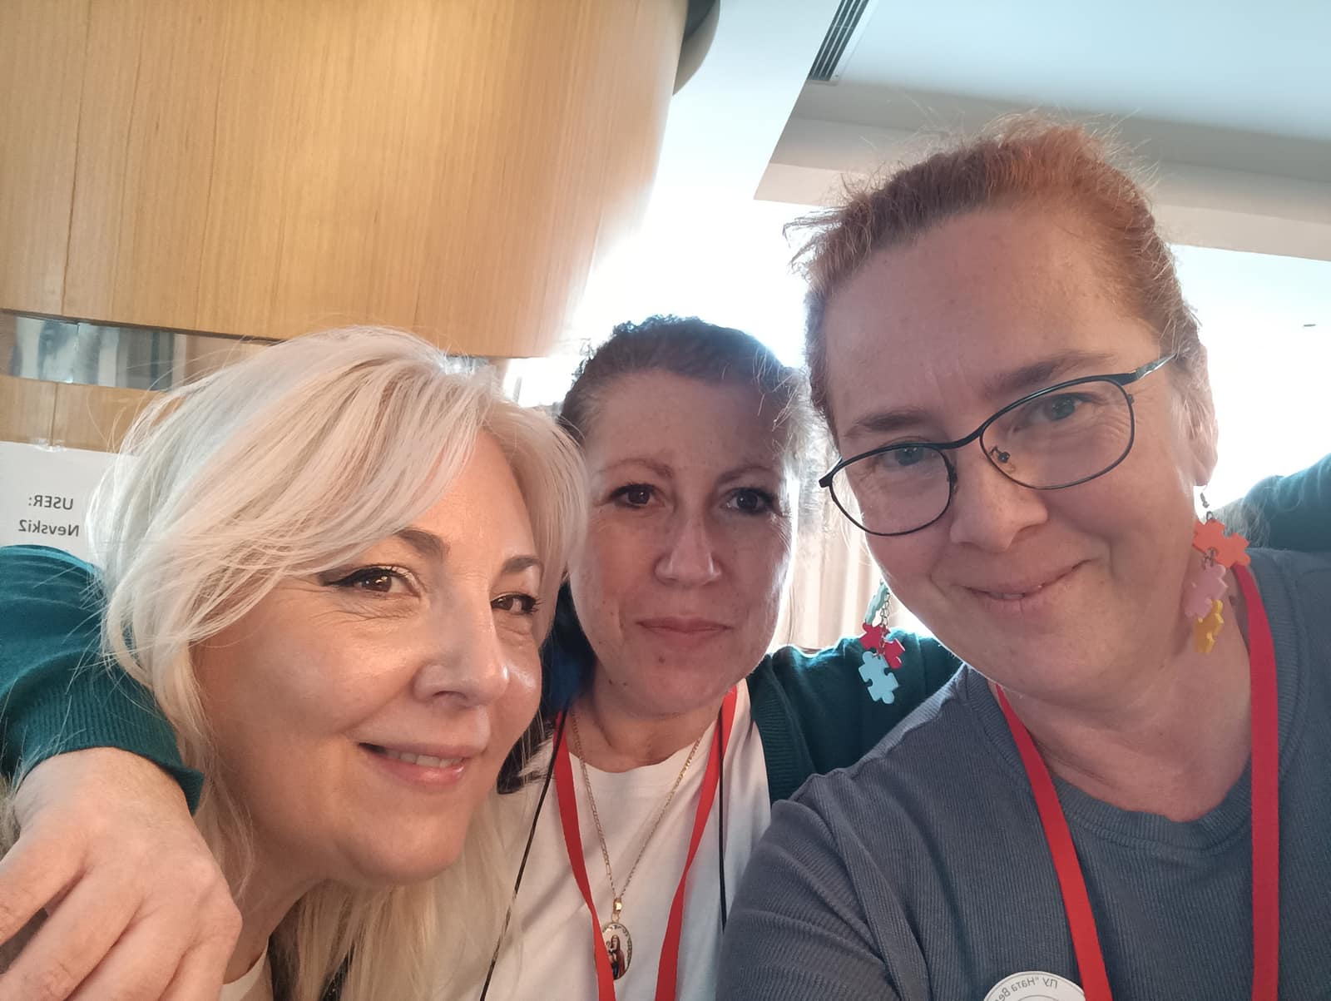
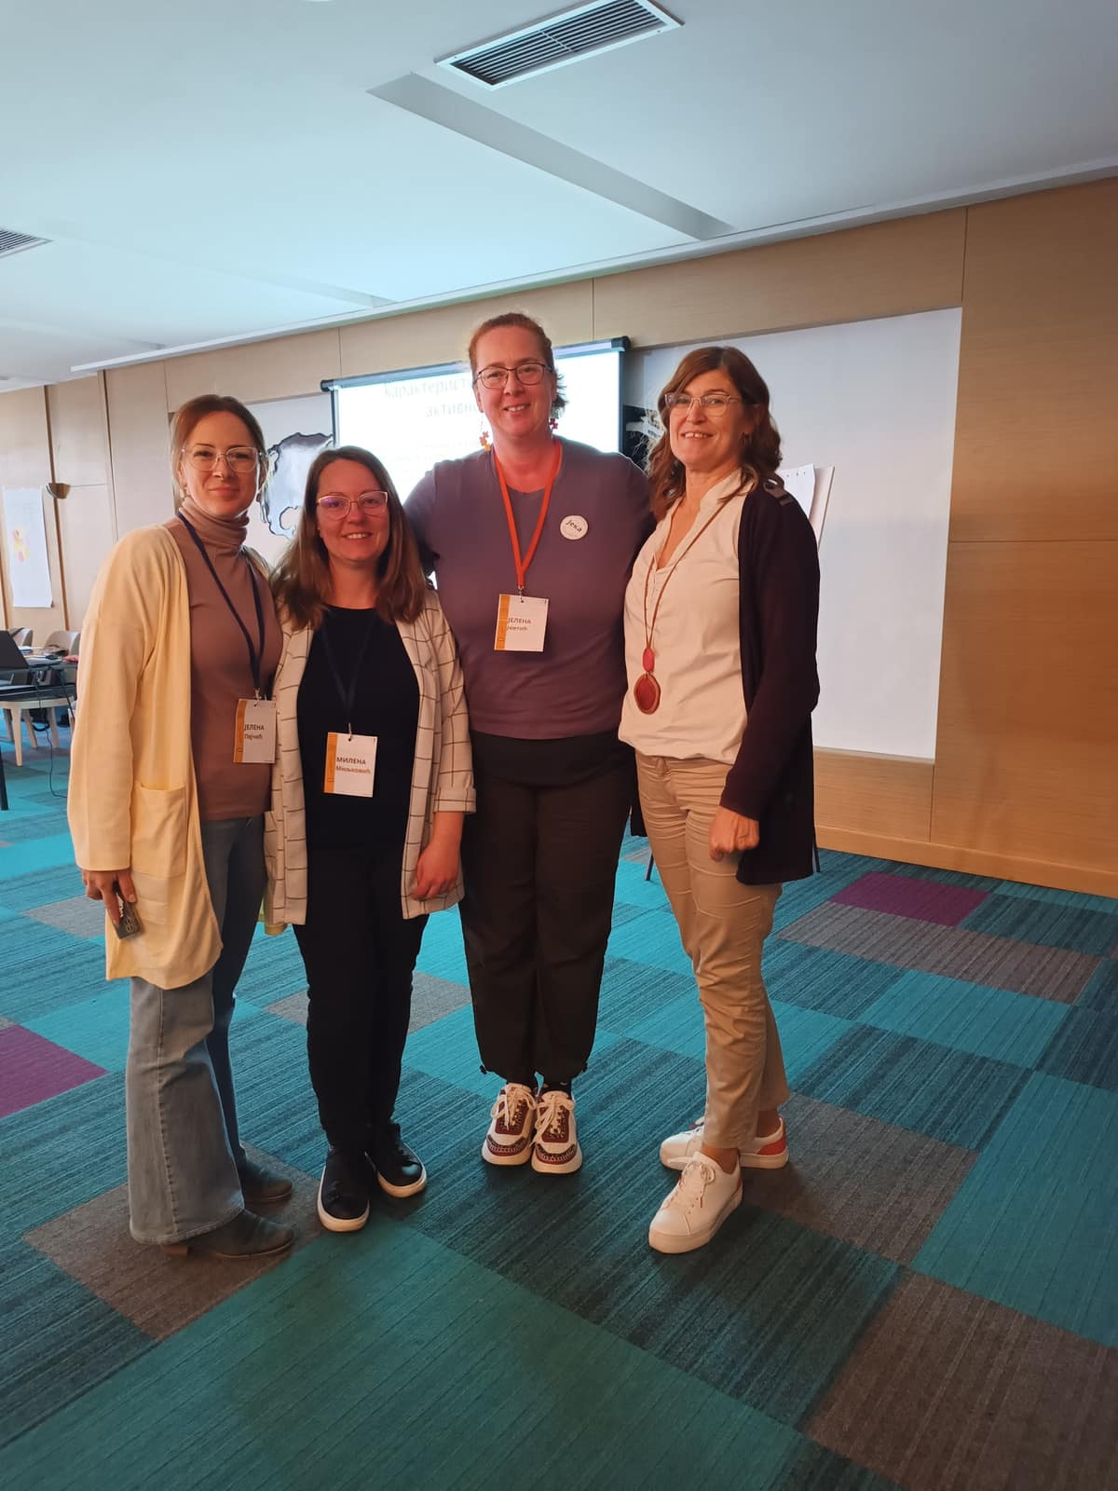
Стручно усавршавање и професионални развој
Завод за унапређивање образовања и васпитања реализоваo je обуку Менторски рад са приправницима у предшколским установама. Овом приликом позив за присуство на обуци упућен је Ивани Маринковић, Ивани Одовић, Александри Тепавчевић и Јелени Јевтић.

Slide 21


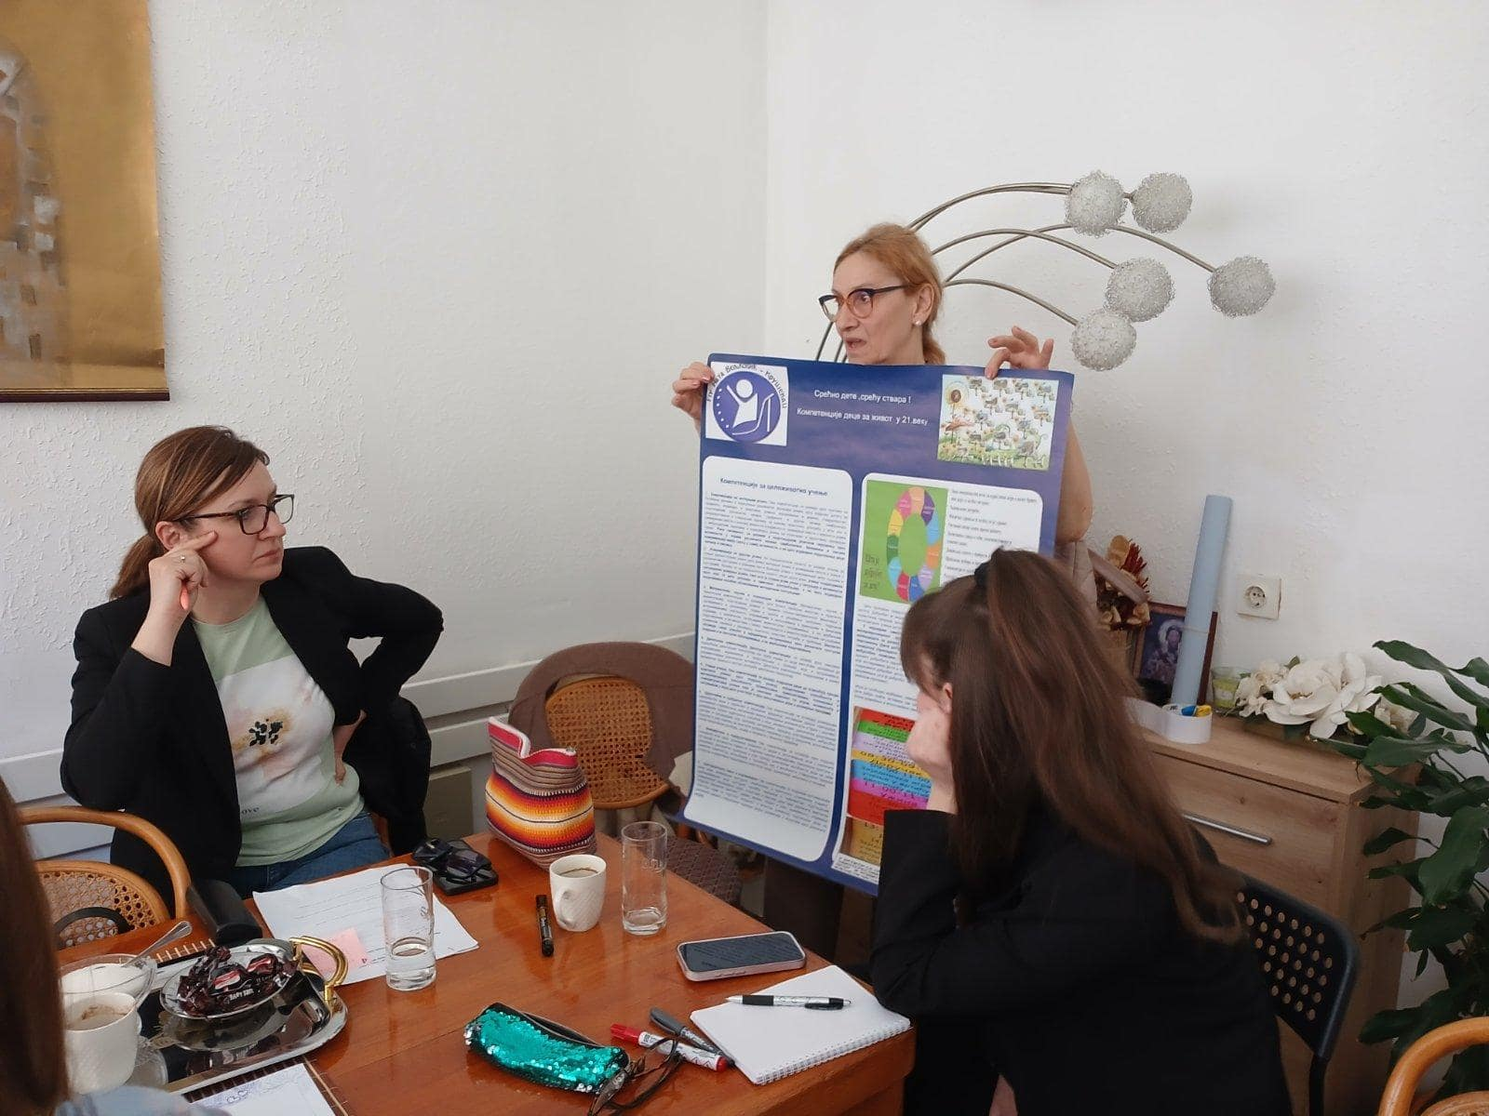
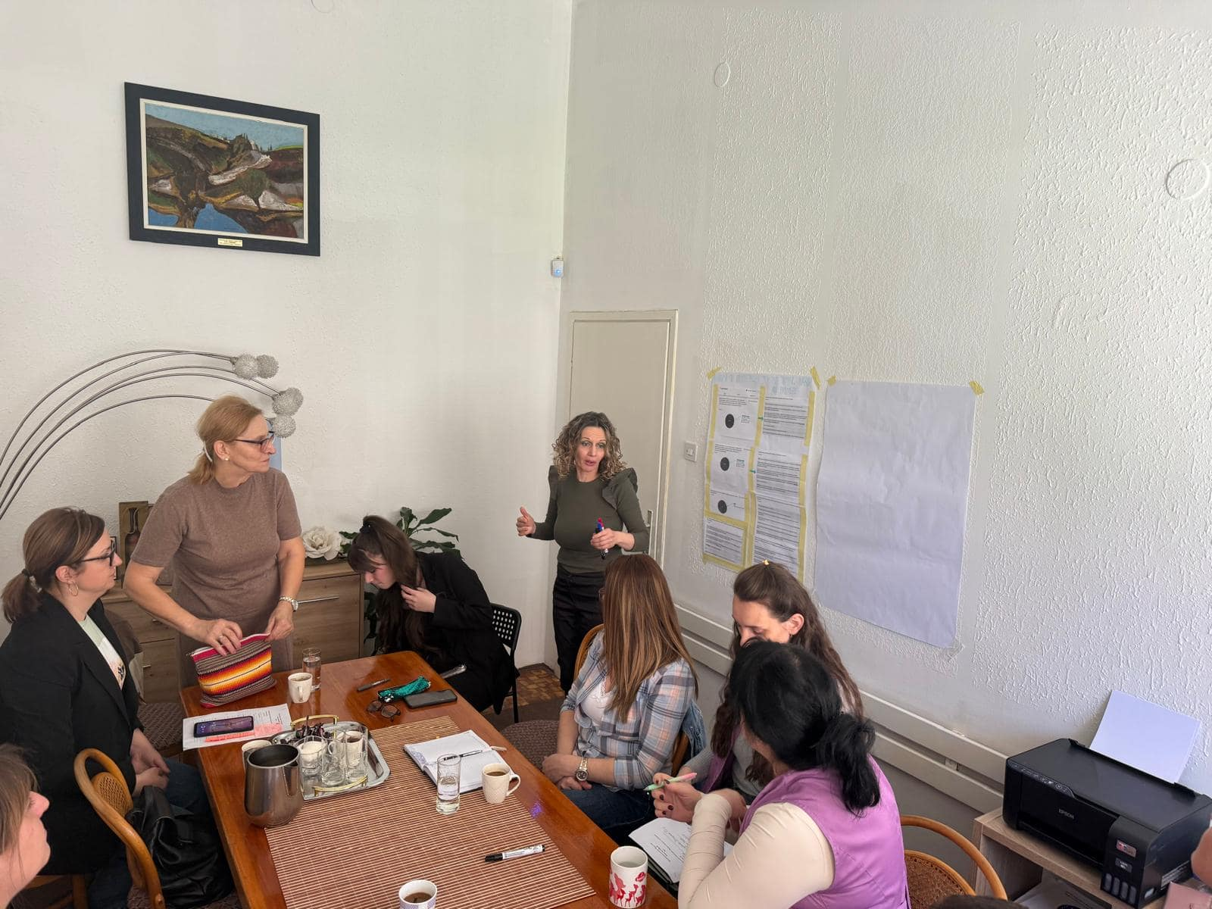
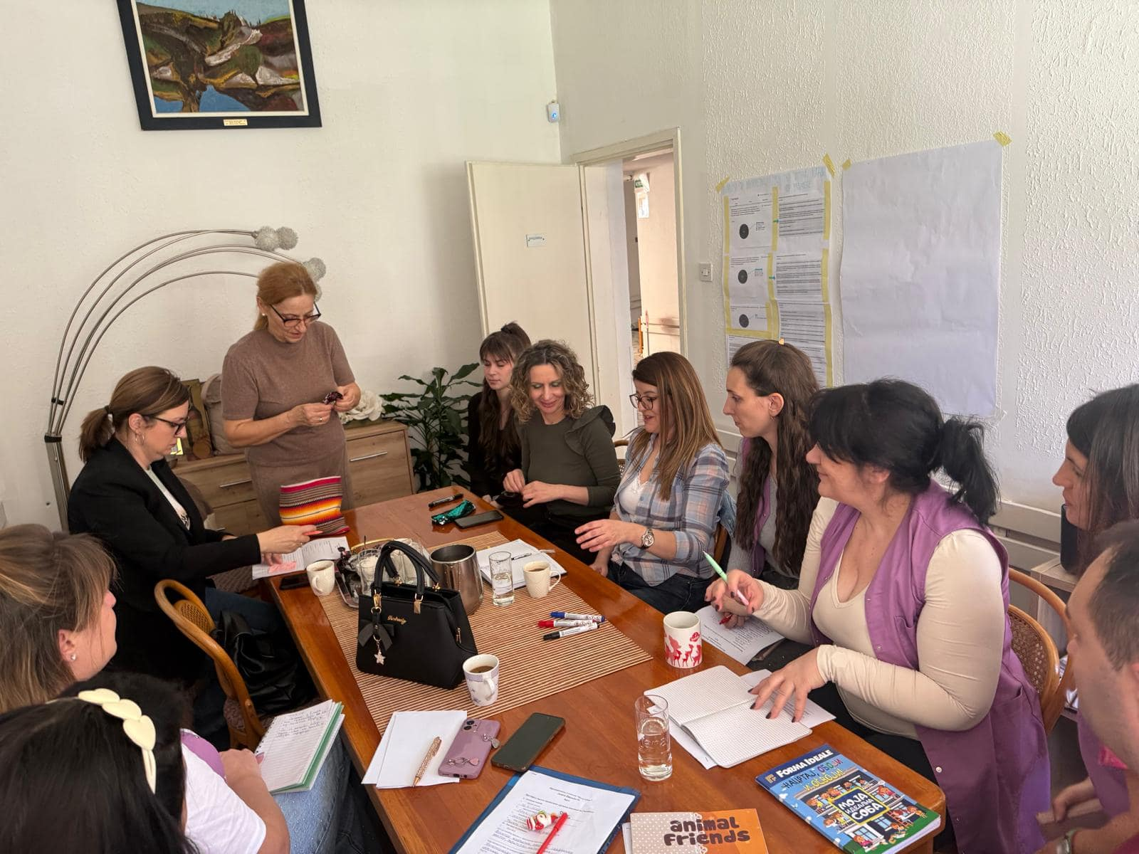
Професионална заједница
учења
Рефлексија увида стручних сарадника/ сарадника и практичара вртића “Голуб мира" и “Звончић”, након хоризонталне размене са колегама из Бруса.

Slide 22
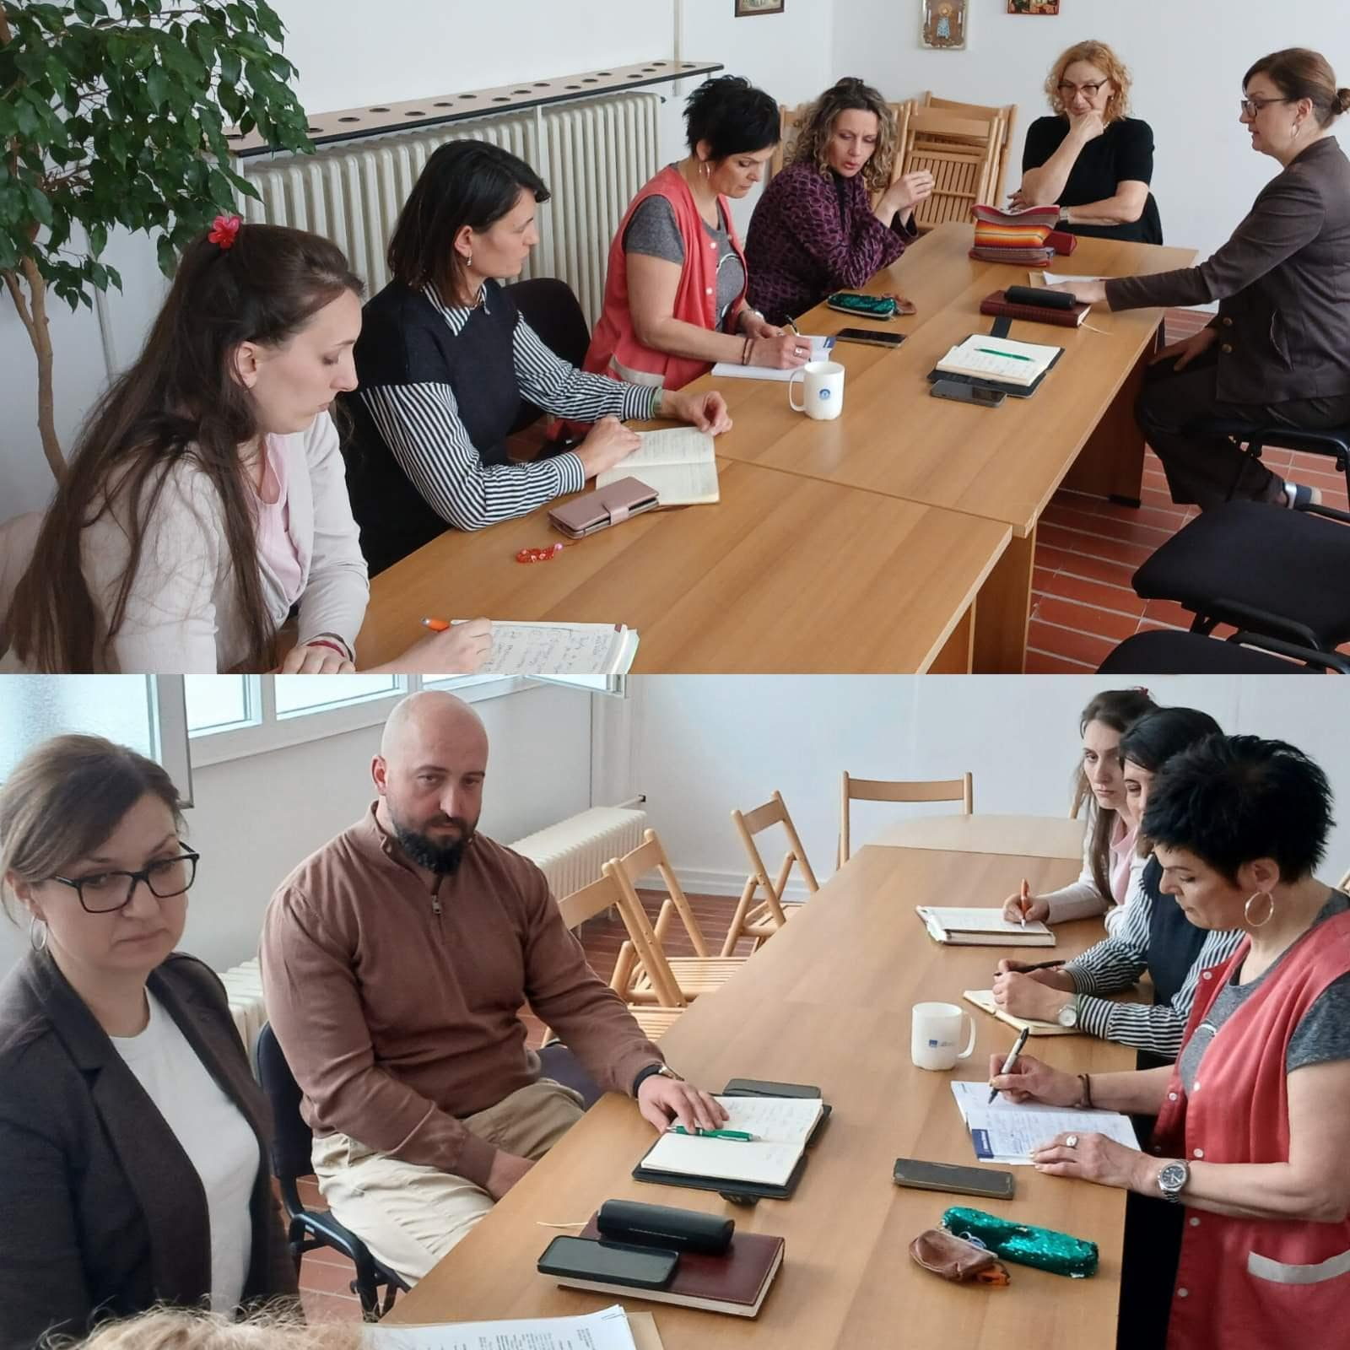
Професионална заједница учења
Састанак фокус-тимова вртића ,,Голуб мира" и ,,Невен" на коме су разматрани наредни поступци у процесу припреме хоризонталне размене са практичарима из Бруса и Александровца.

Slide 23
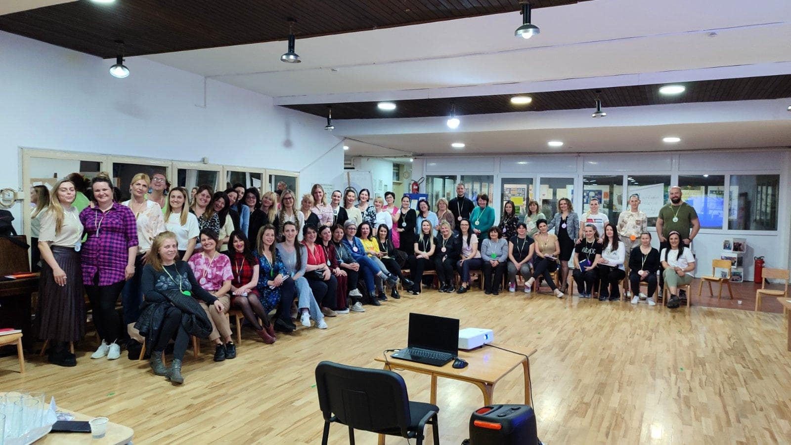
Професионална заједница учења
Састанак практичара вртића ,,Голуб мира" и ,,Невен" и стручних сарадникана/ сарадника на коме смо размењивали увиде у процесу припреме хоризонталне размене са практичарима из Бруса и Александровца. Сваки део је важан!

Slide 24




Клуб љубитеља лопте
Радмила Ристић и Јелена Радивојевић, реализаторке

Slide 25



Клуб љубитеља лопте
Љиљана Марић и Милена Перић, реализаторке

Slide 26

Клуб љубитеља лопте
Милијана Вучетић и Гордана Милићевић, реализаторке

Slide 27

Клуб љубитеља
науке и уметности
Агата Вребац и
Александра Јевтић, реализаторке

Slide 28


Промене у простору
Завршетак климатизације свих просторија вртића

Slide 29


Промене у простору
Група
🐶

Slide 30


Заштита животне средине – екокоординатори и
мобилни координатори
Овог месеца је прикупљено 6 килограма чепова

Slide 31



Излет у Рибарску Бању - вртић “Јеленко”

Slide 32


Група деце у години пред полазак у школу Читлук
Кроз пројекат „Путовање једне капљице“, деца су истраживала кружење воде у природи, а заједничким снагама са родитељима васпитна група „Совице“ обогатила је просторну целину аутентичним и рециклираним материјалима. Ова интерактивна поставка постала је жариште истраживачких игара, где деца кроз непосредно искуство са пумпама и макетама развијају сазнајне драгоцености и еколошку свест. Оваквим обликовањем средине, вртић се трансформише у инспиративни простор који прати дечју радозналост и подстиче заједничко учешће у процесу откривања света.

Slide 33



Програм
Учимо и живимо заједно
Јасика
У оквиру пројекта, деца су кроз искуствено учење учествовала у симболичкој игри „муже краве“, истражујући процес на моделу. Кроз заједничку игру, уз подршку васпитача који је пратио и усмеравао, развијају социјалне вештине и сарадњу. Упознајемо се са домаћим животињама, подстичемо радозналост, истраживачки дух и активно учешће, уз уважавање дечијих иницијатива и оснаживање њихове самосталности.

Slide 34

Програм
Живимо и учимо заједно
Читлук
У оквиру активности усмерених на повезивање са локалном заједницом, деца из групе „Живимо и учимо заједно“ боравила су у јавном простору – паркићу и на теренима за мали фудбал.
Кроз непосредно искуство и игру, развијамо социјалне компетенције, осећај припадности и одговорности према заједничким просторима. Подстичемо активно укључивање у живот локалне заједнице.

Slide 35

Група деце у години пред полазак у школу Глободер/Мачковац

Slide 36


Група деце у години пред полазак у школу Јасика
Сарадња са ОШ “С. Бинички”
Транзиција деце из вртића у школу олакшана је континуираном сарадњом и планираним заједничким активностима.

Slide 37



Сарадња са ОШ “Д. Обрадовић” и ОШ “Свети Сава”
Трибина
Упис деце у 1. разред

Slide 38

Видљивост у локалној заједници
Када нас драге комшије обрадују и донесу цвеће за вртићке просторе знамо да се квалитетно граде партнерски односи између вртића и локалне заједнице.
Прија нам када се чланови локалне заједнице укључују у унапређење окружења у ком бораве деца.
Хвала вам на дивном гесту.

Slide 39


Вртић заувек у срцу
Ђак првак Ана поклонила је млађим другарима дидактичке игре.

Slide 40



Плешимо
Деца, родитељи, практичари и инструкторка плеса
Донаторска приредба

Slide 41




Учешће у акцијама које покреће локална заједница
Из нашег вртића у трци Дечији осмех учествовало је 43 деце са породицама и васпитачима.

